Slide 1
Care of Creation Tanzania
Weil Gott die GANZE Schöpfung liebt

Slide 2
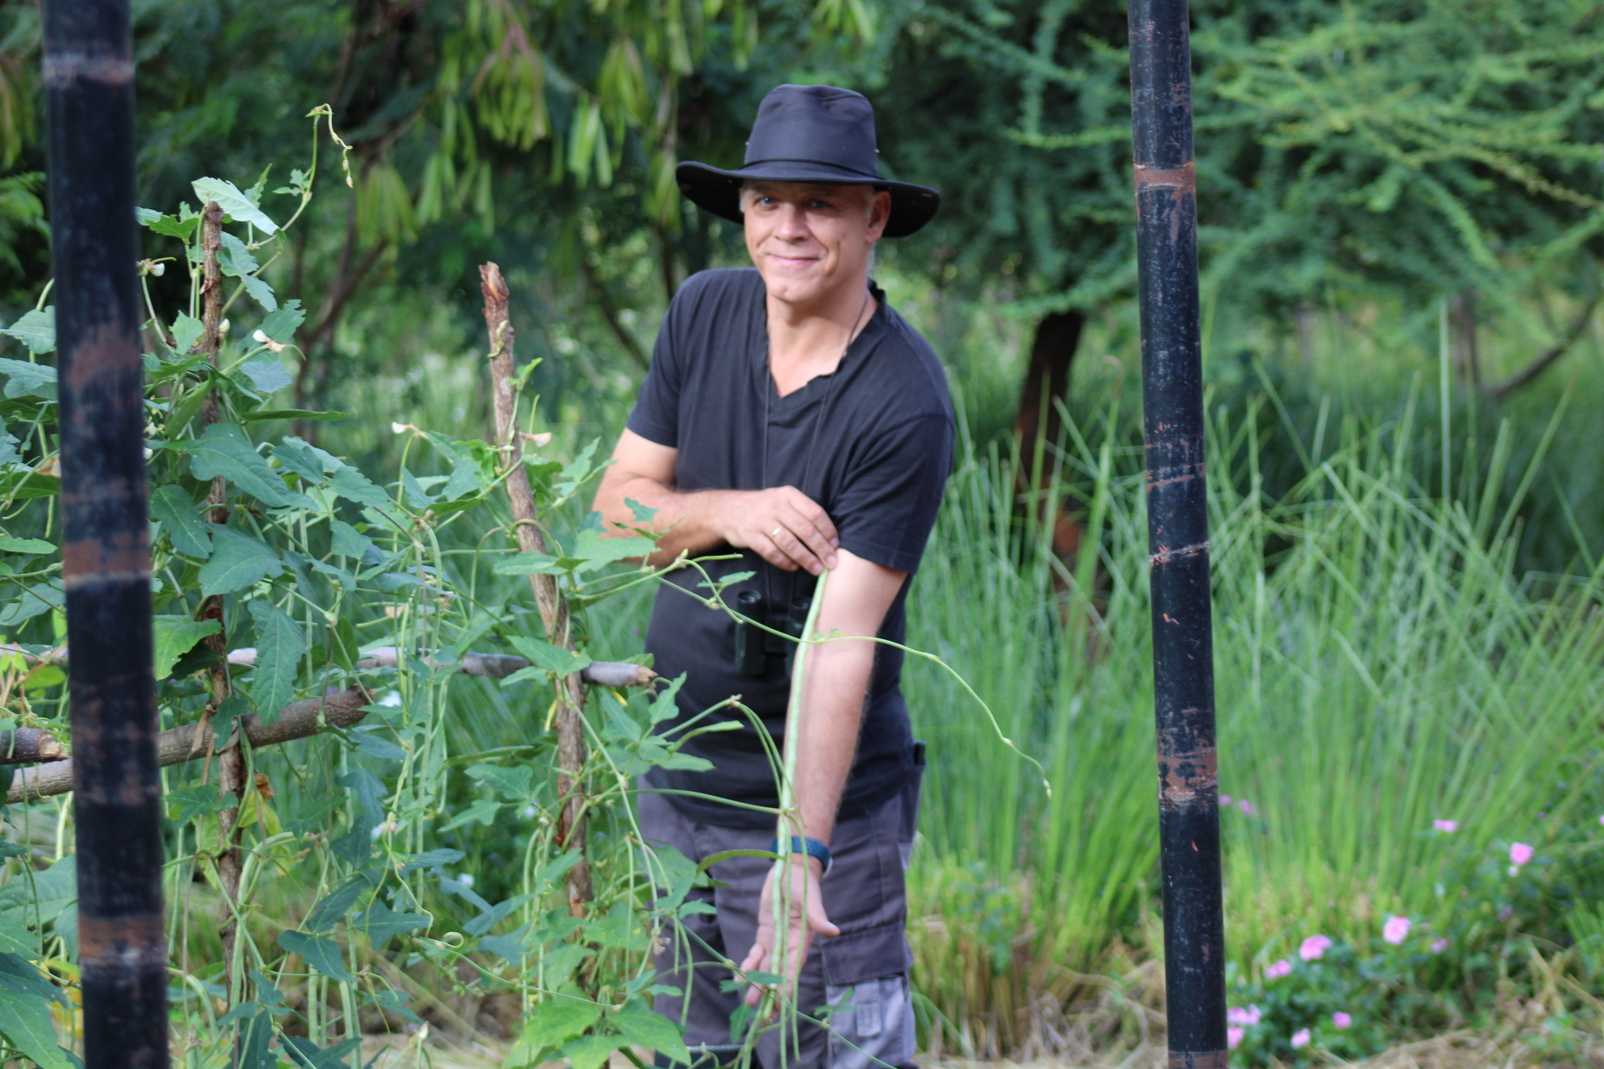
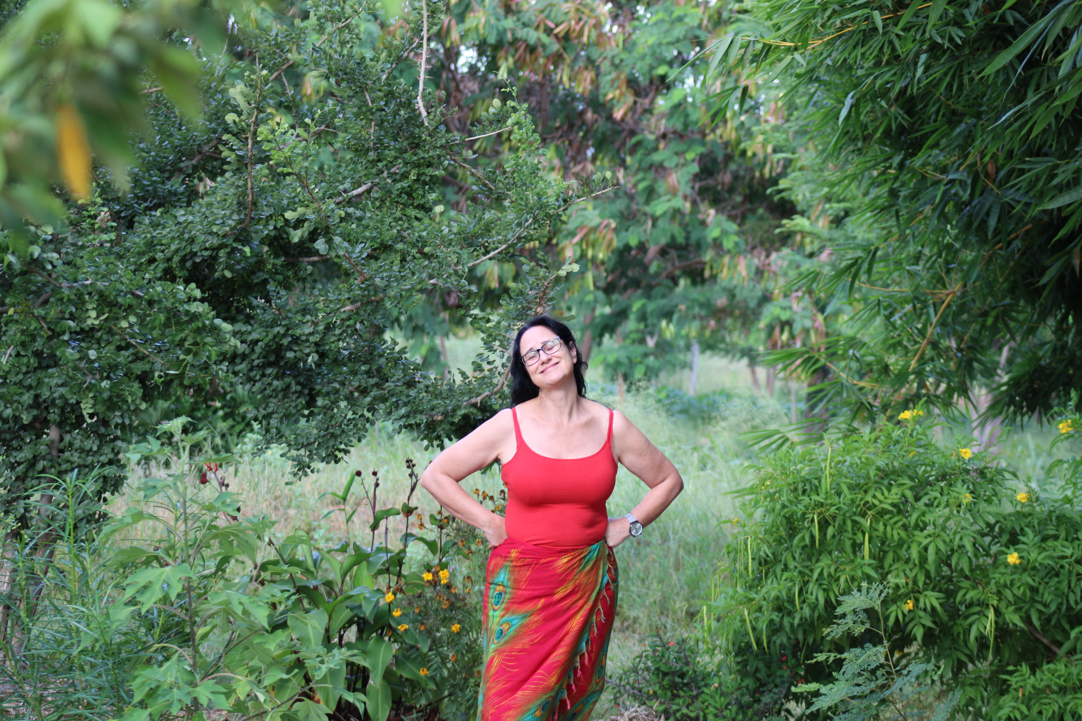
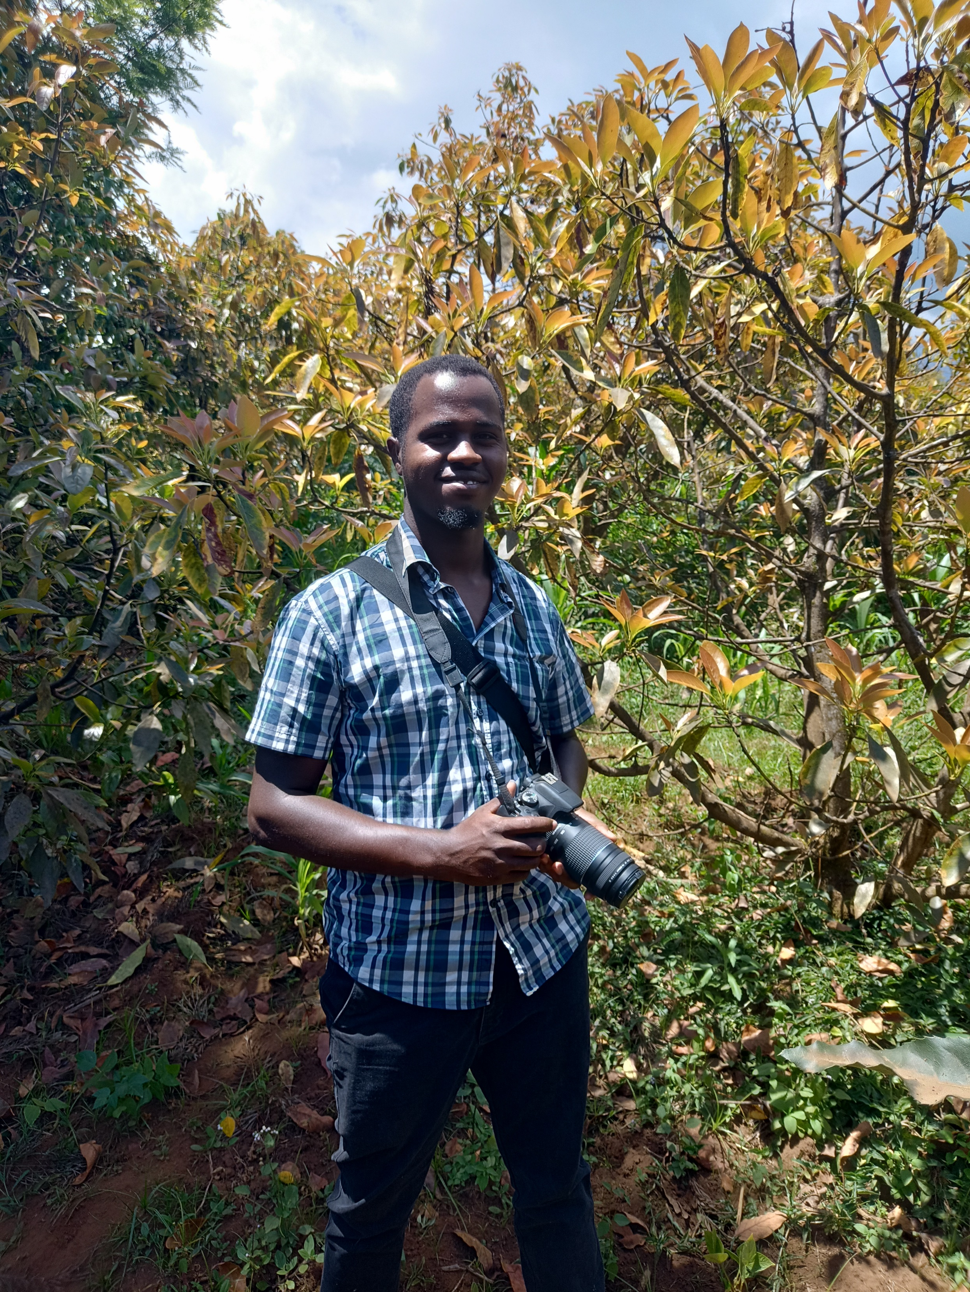
Mag. Martin Tlustos, Alice Tlustos BA, MBA,
Tobias Tlustos

Slide 3


Slide 4
„Die ganze Schöpfung wartet sehnsüchtig auf den Tag, an dem die Kinder Gottes vor aller Augen in dieser Herrlichkeit offenbar werden.“Röm 8,19

Slide 5
IHM NACHFOLGEN
Berufung leben
„Weil Gott die GANZE Schöpfung liebt!“

Slide 6

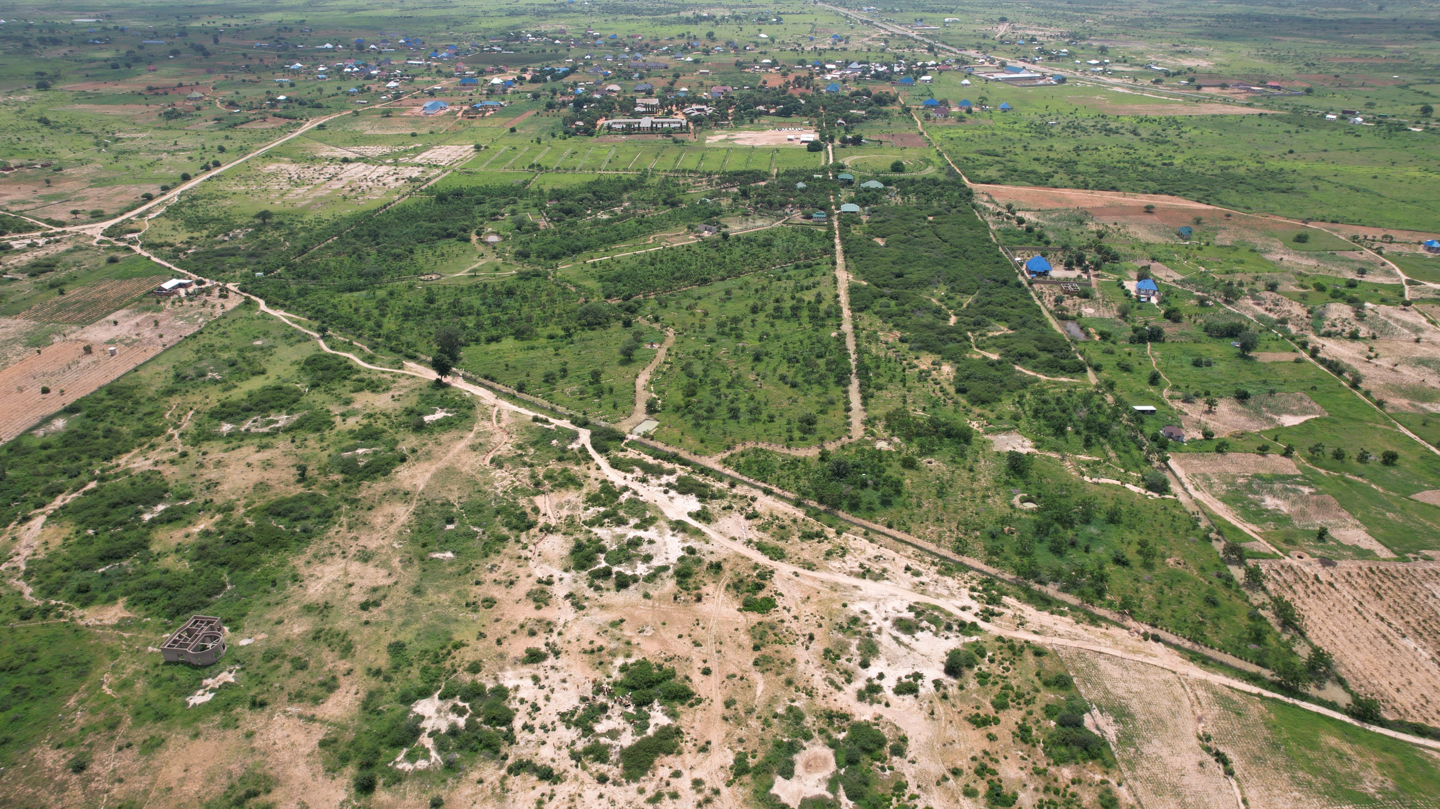
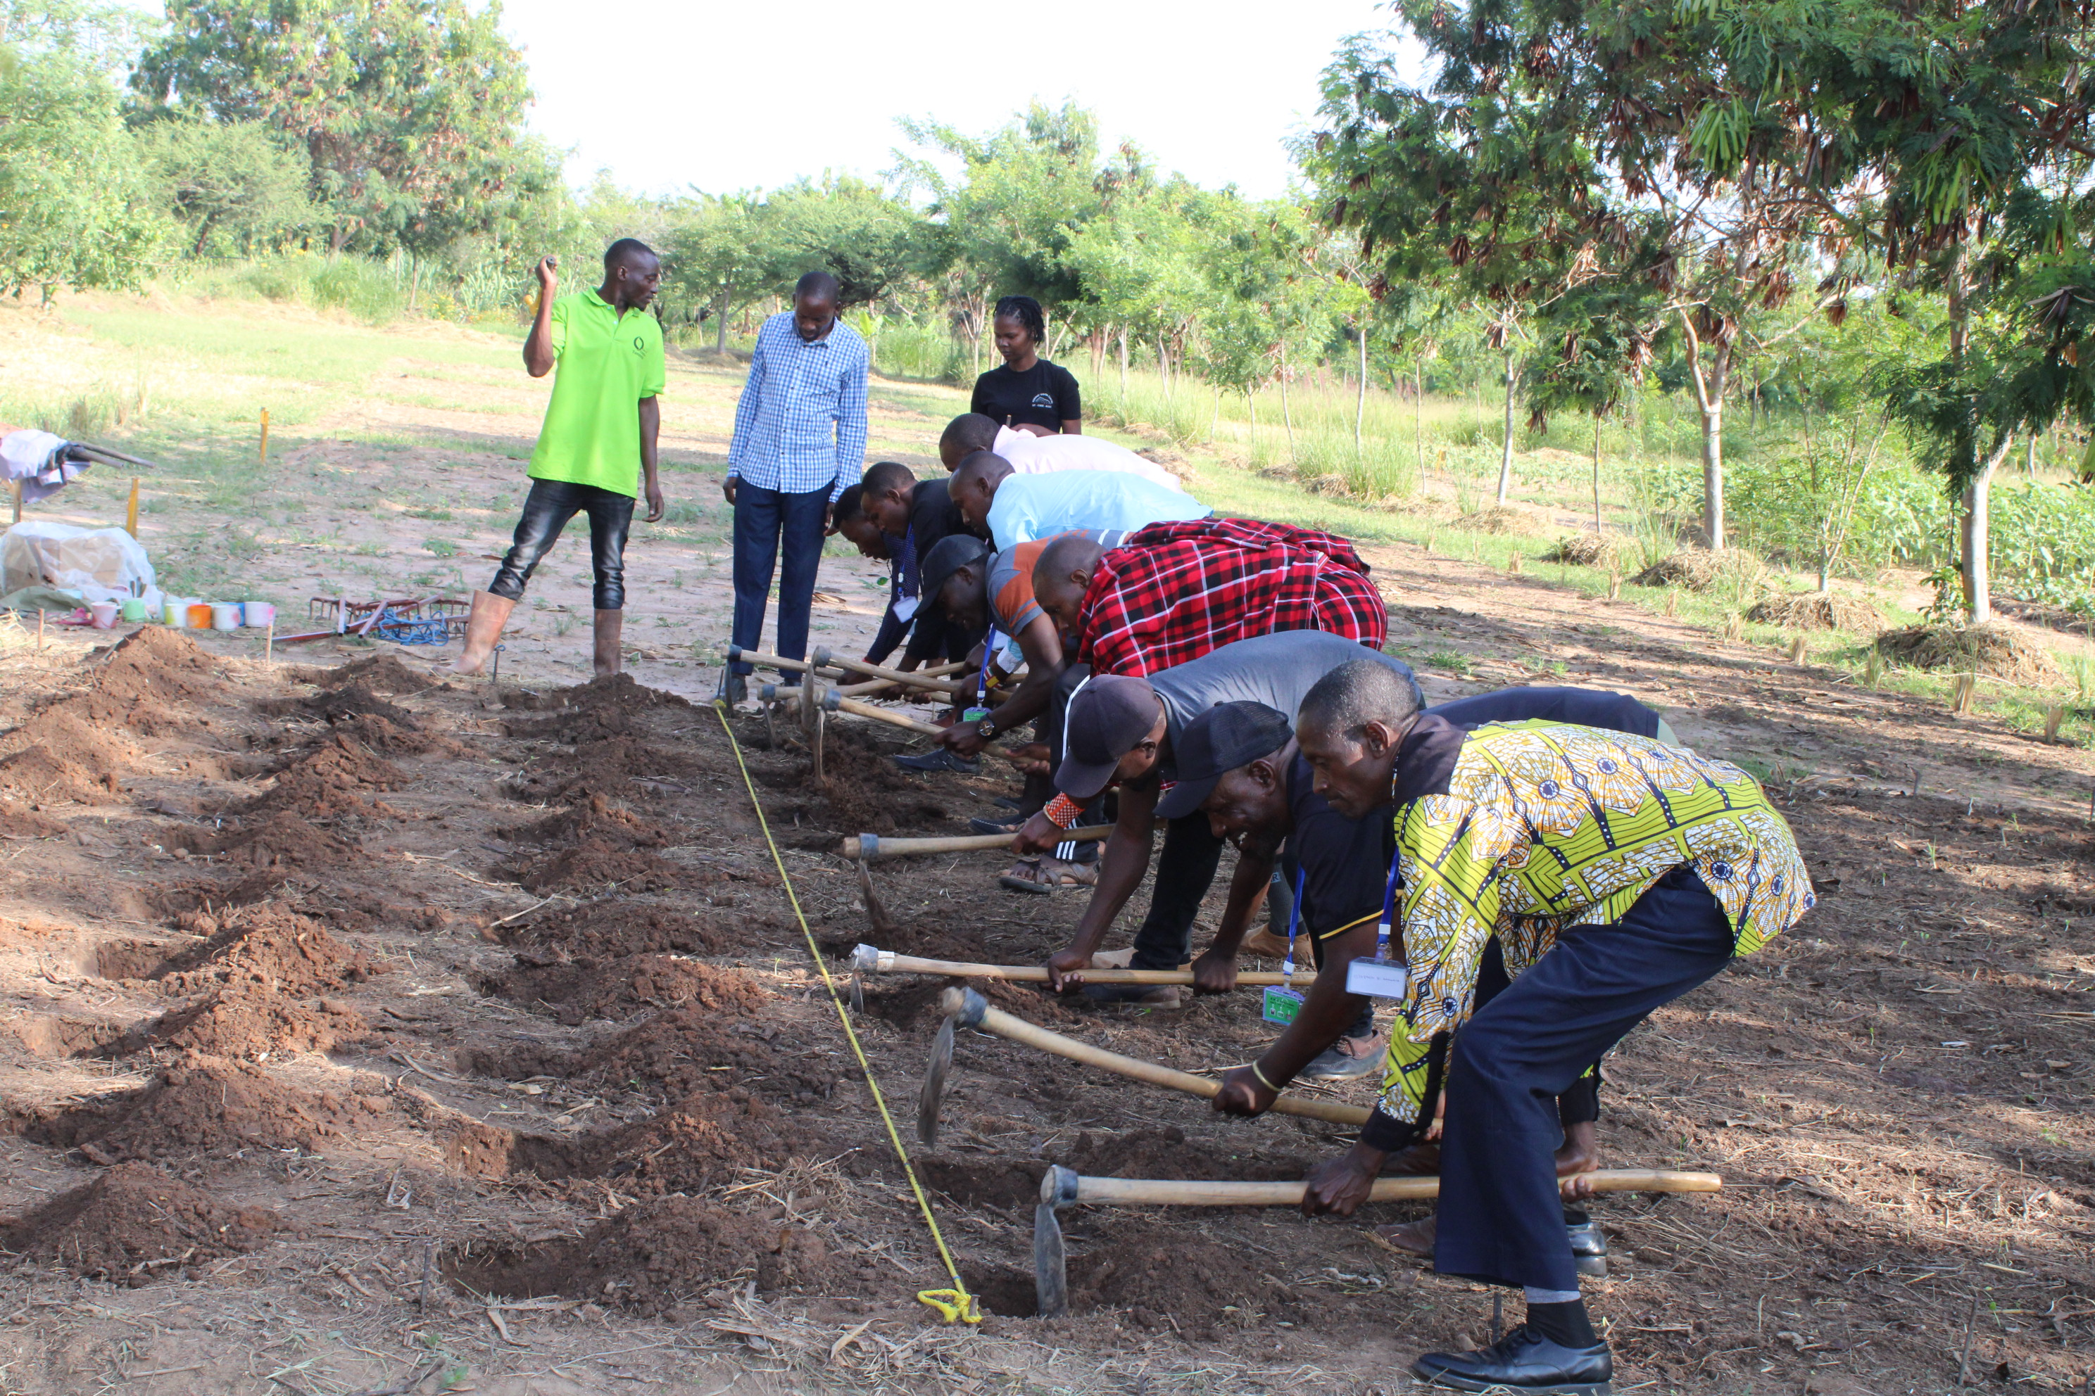
Pilotfarm
Ausbildungszentrum

Slide 7
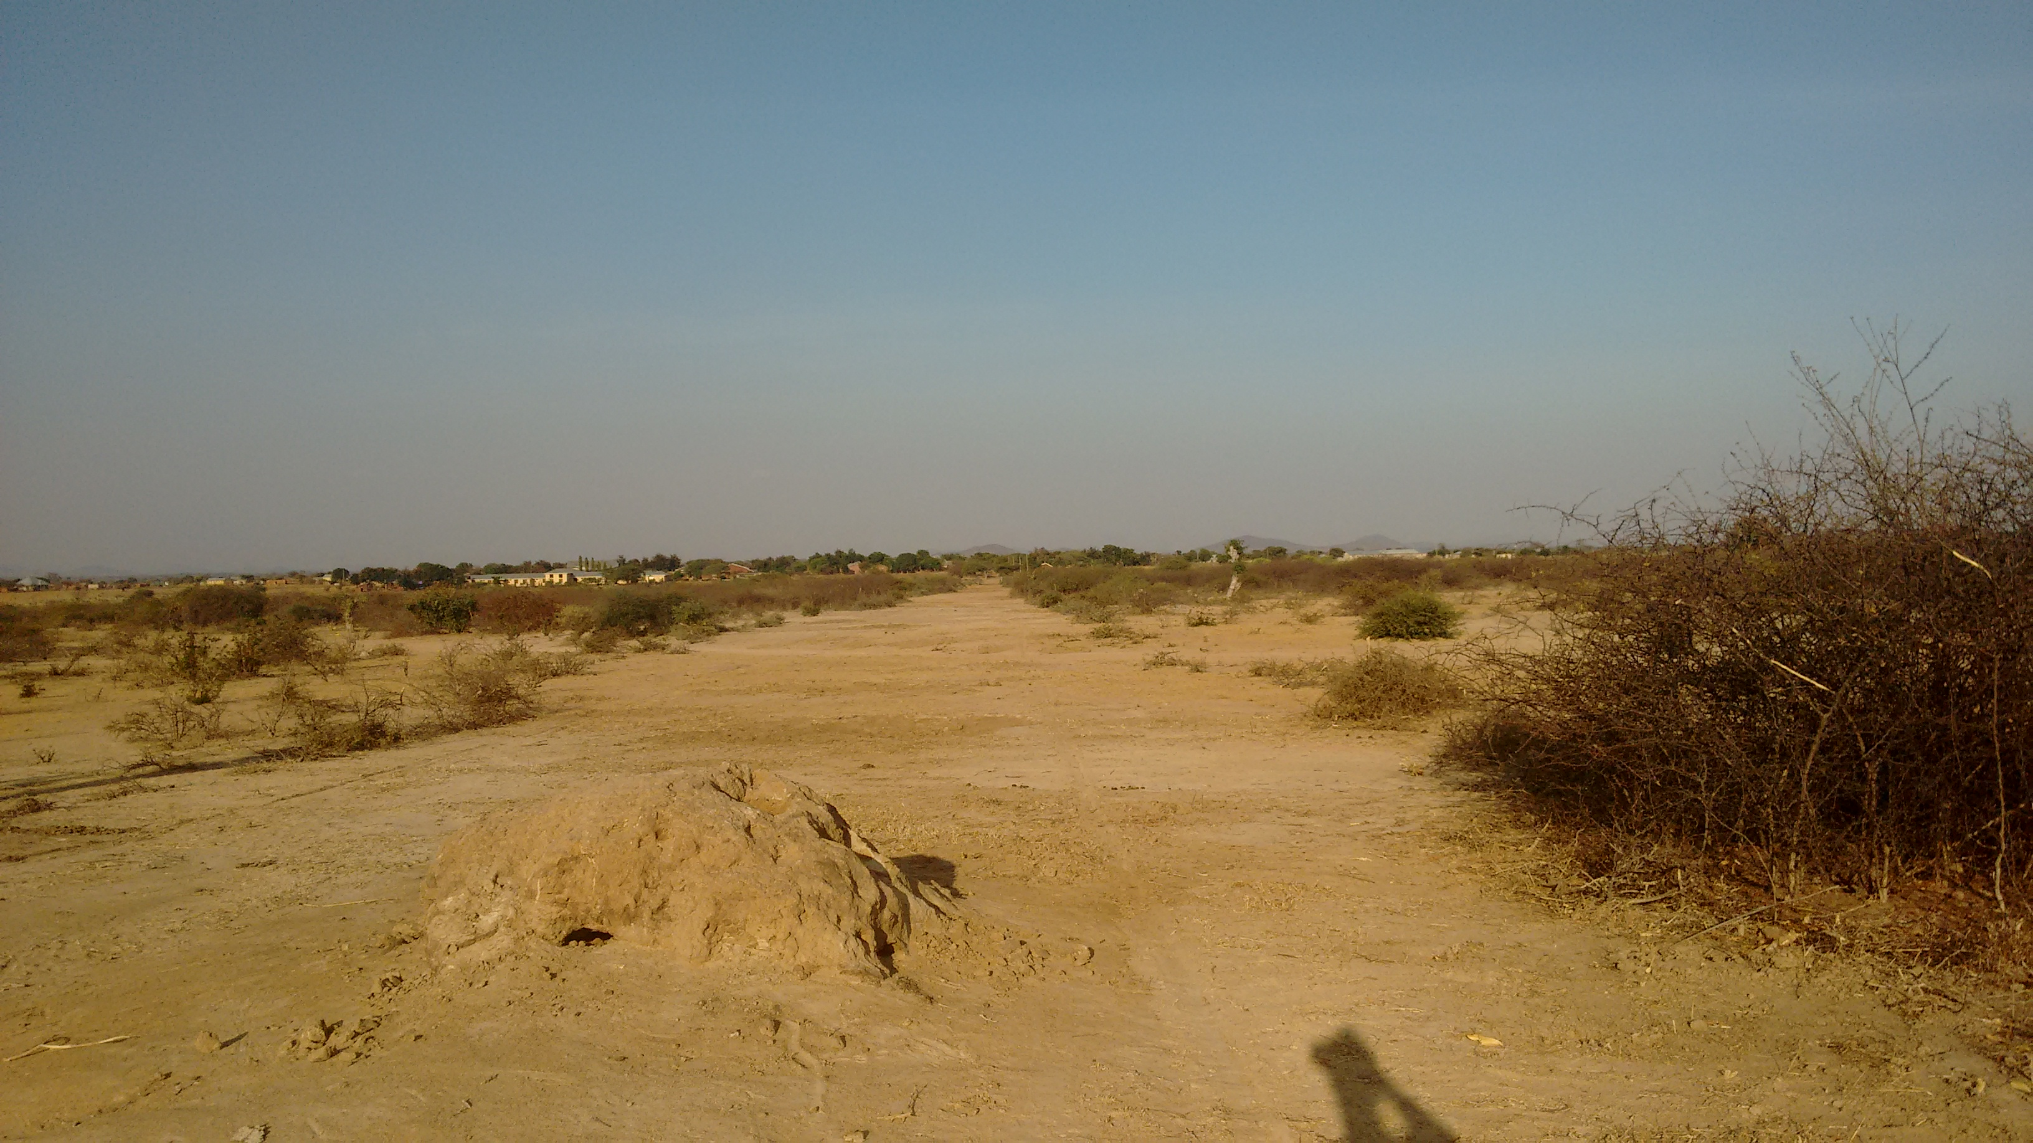

Slide 8
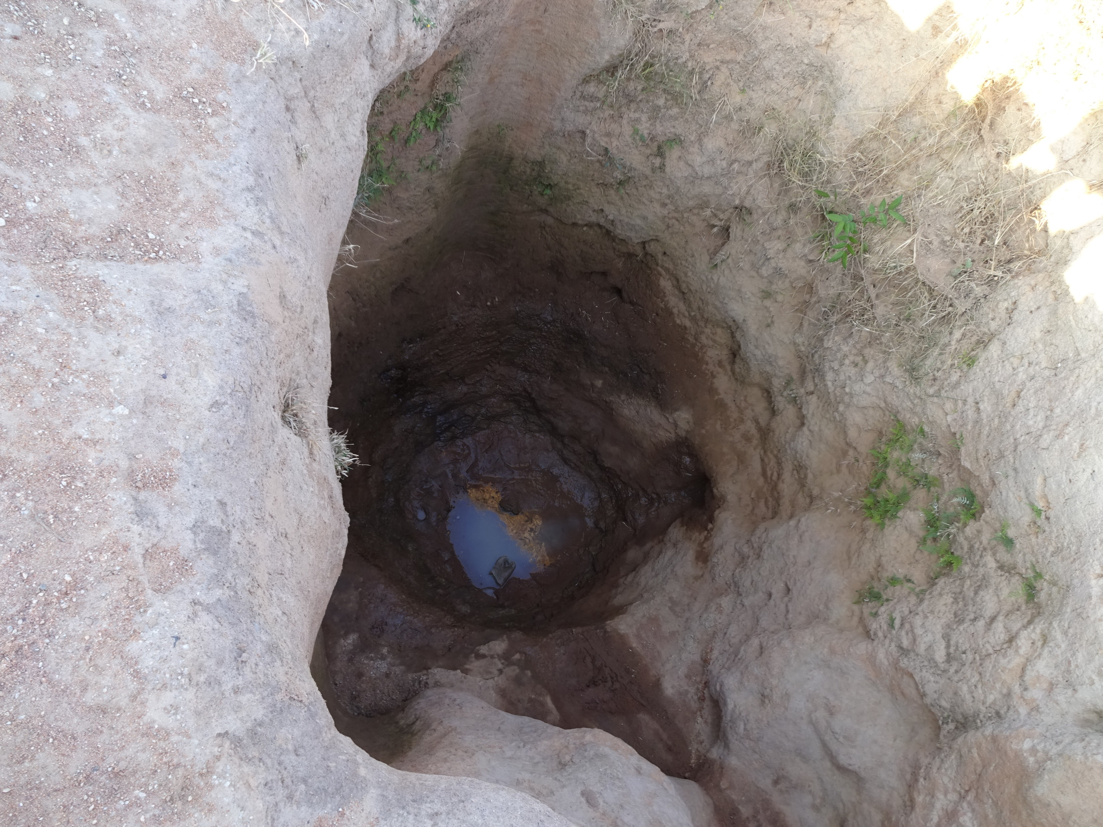

Slide 9
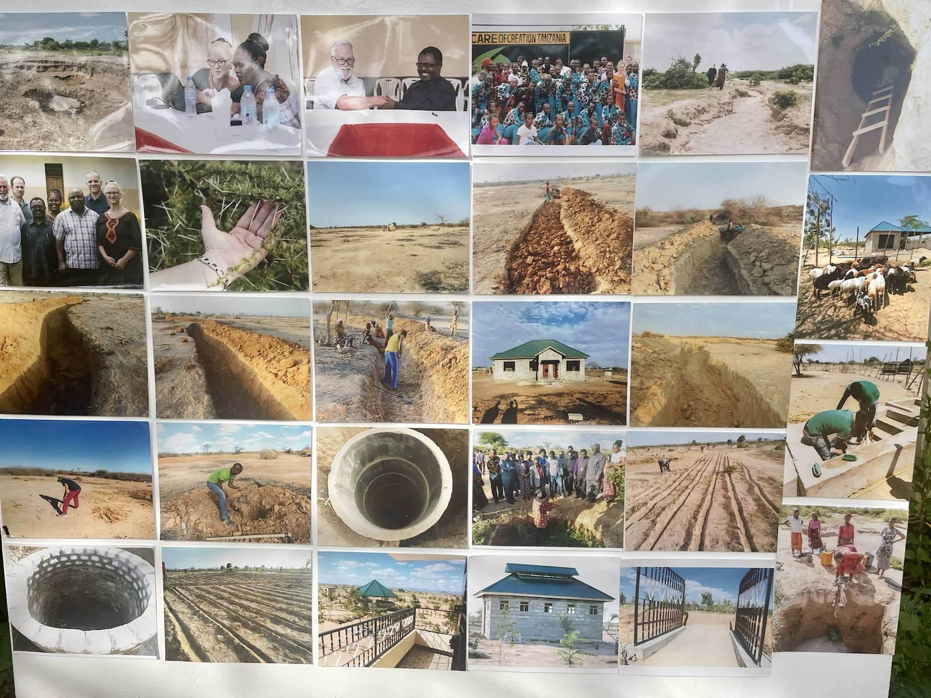

Slide 10
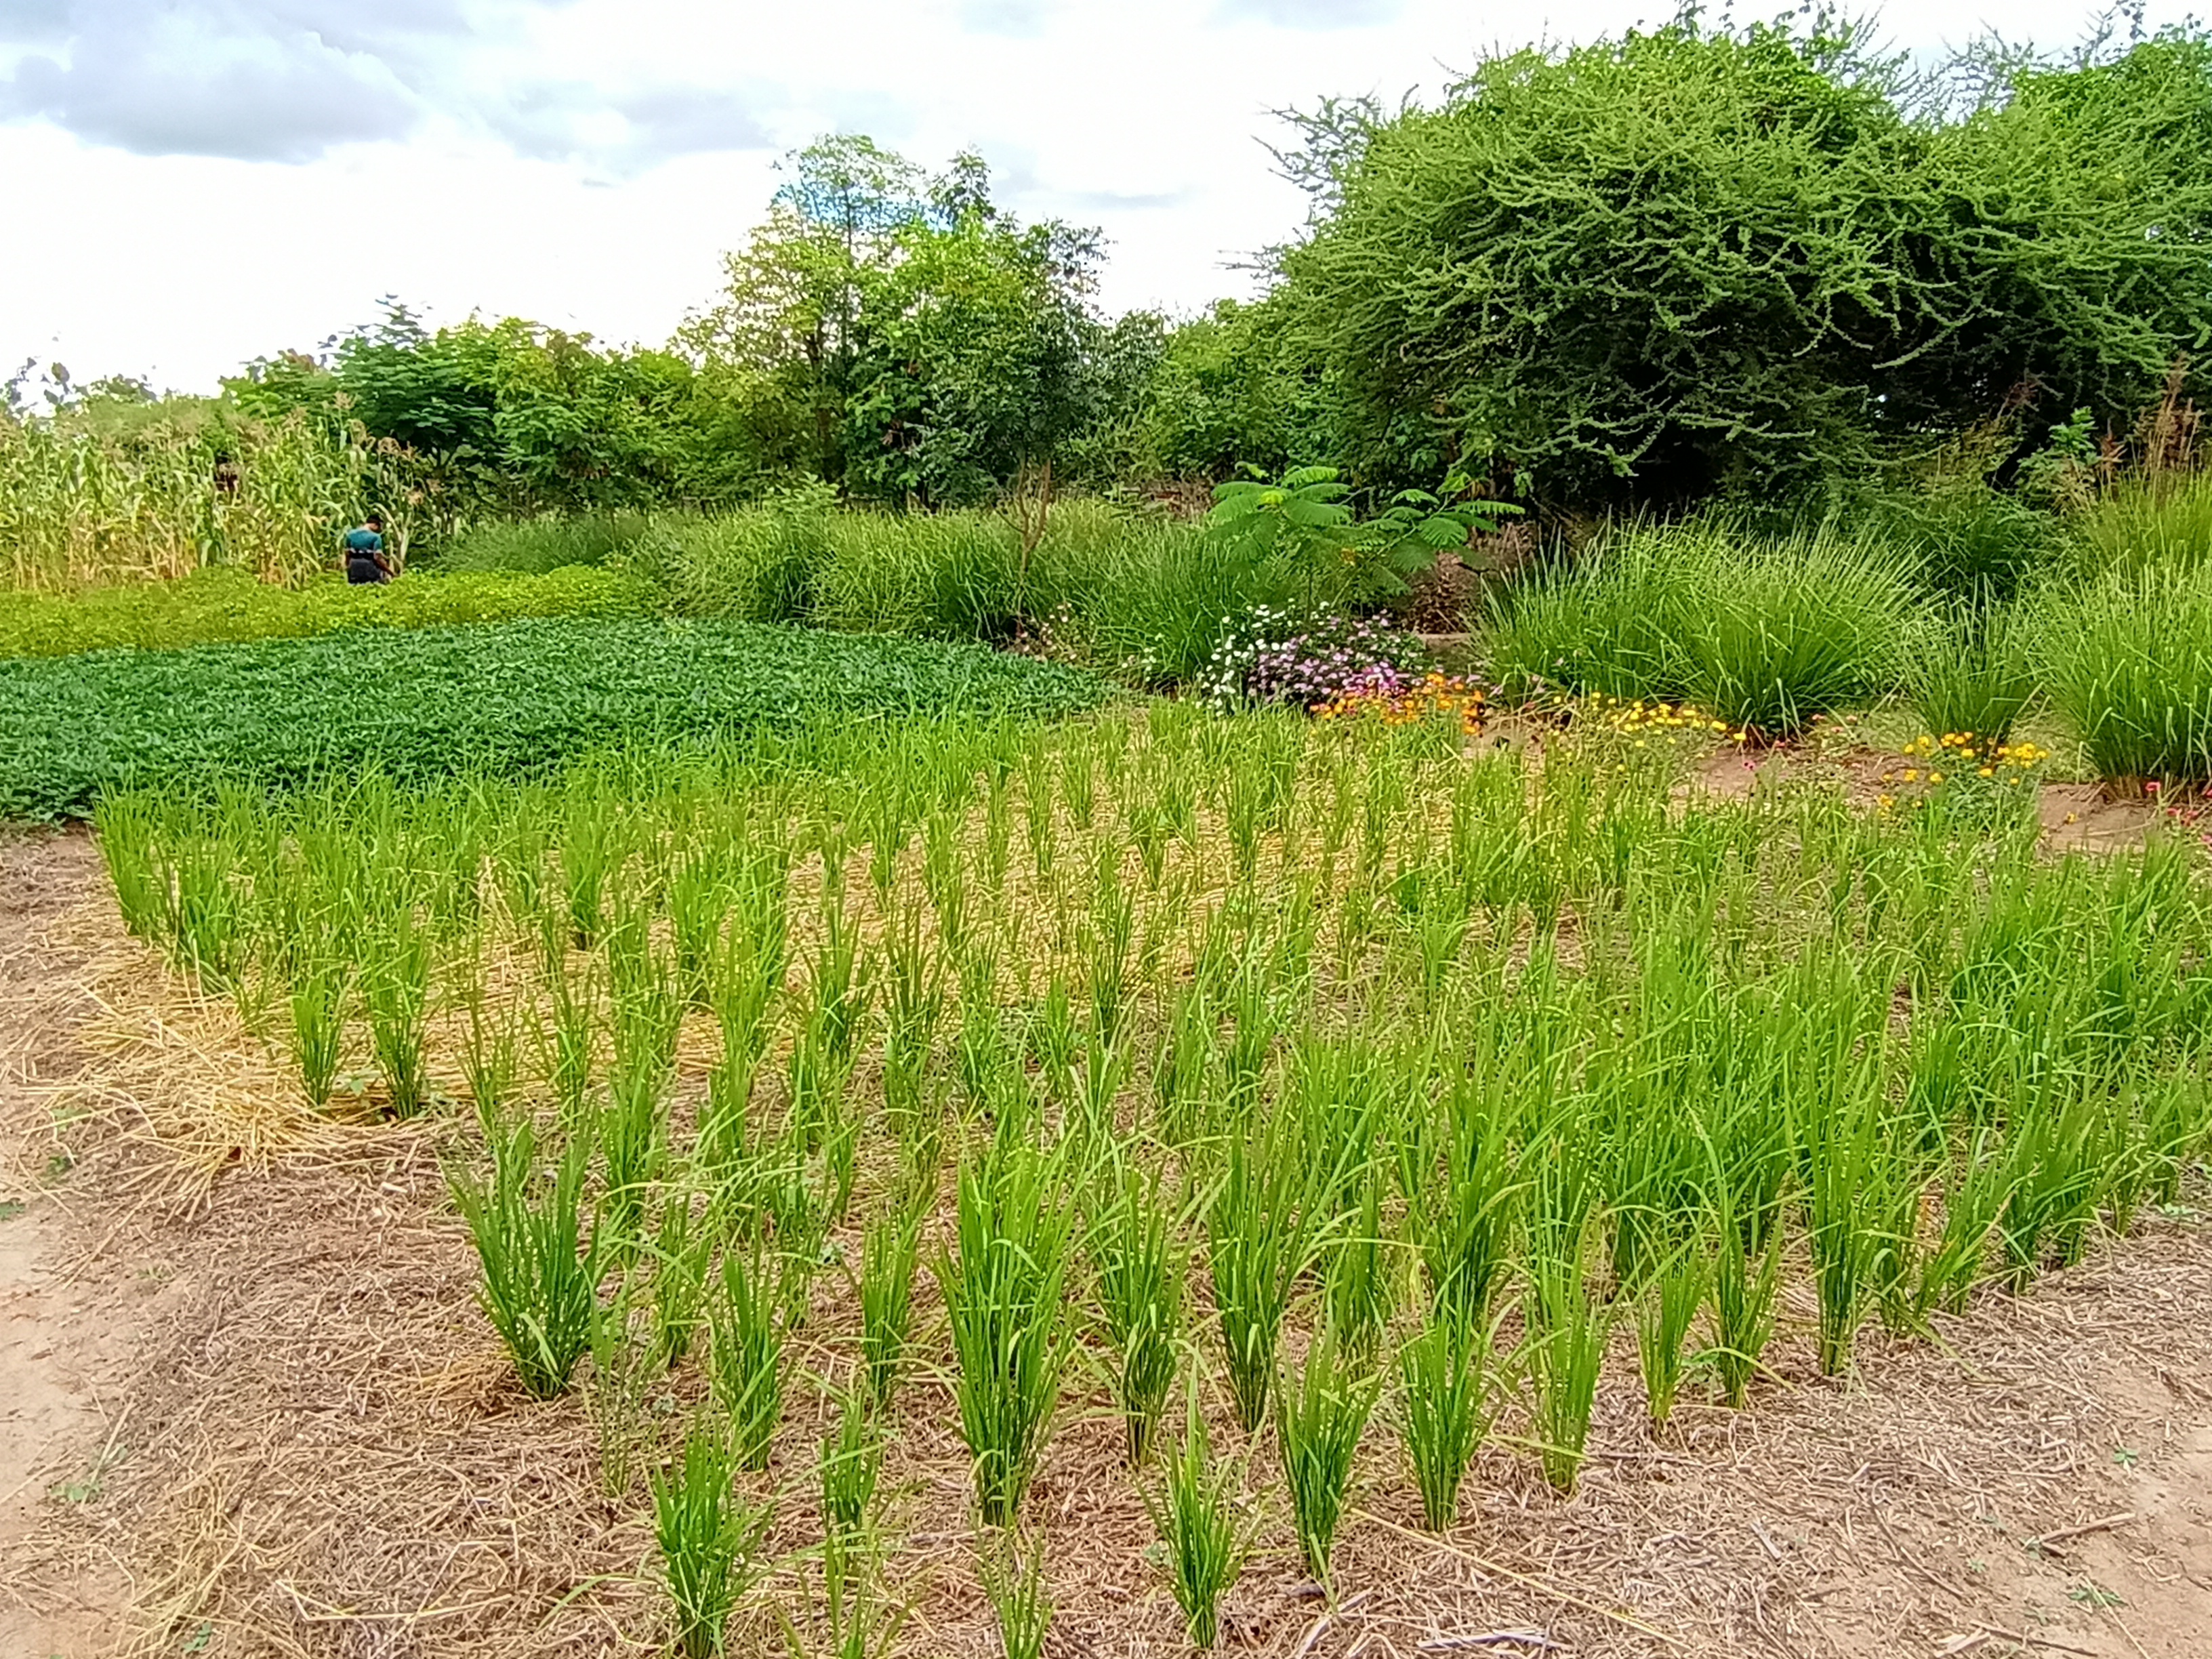

Slide 11
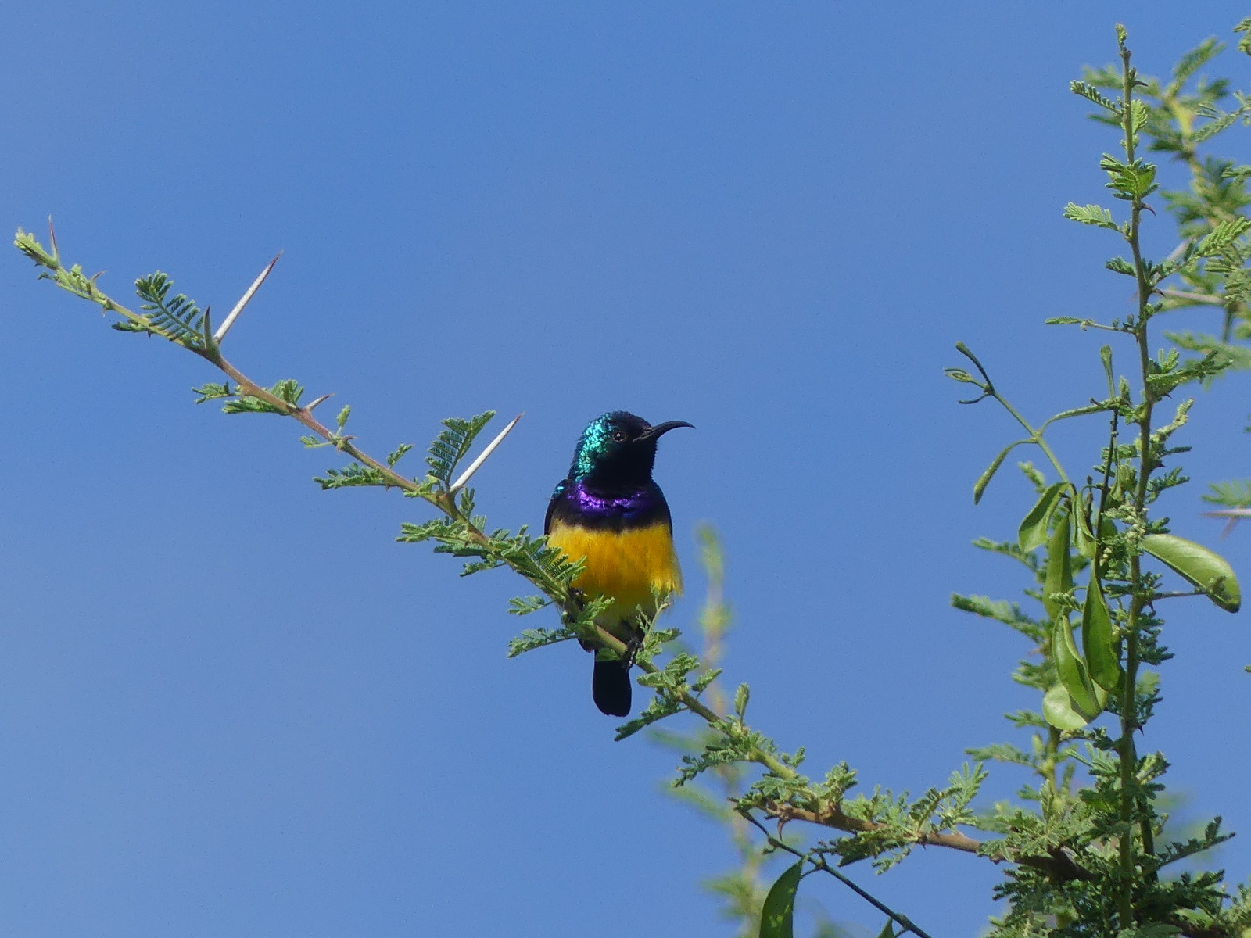

Slide 12
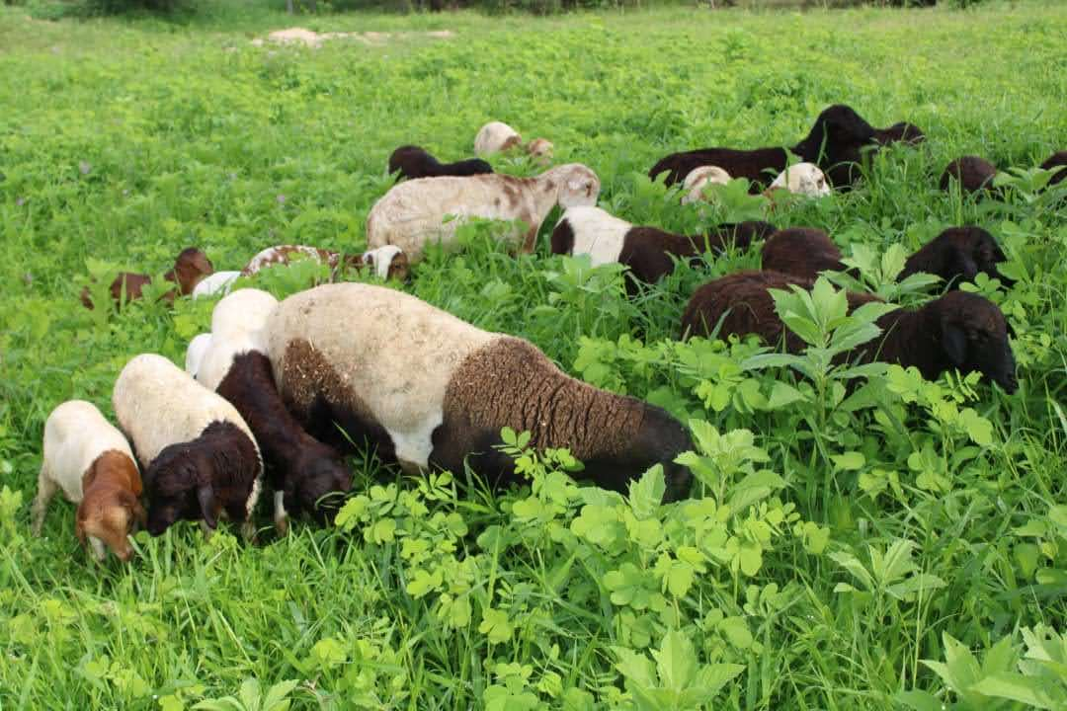
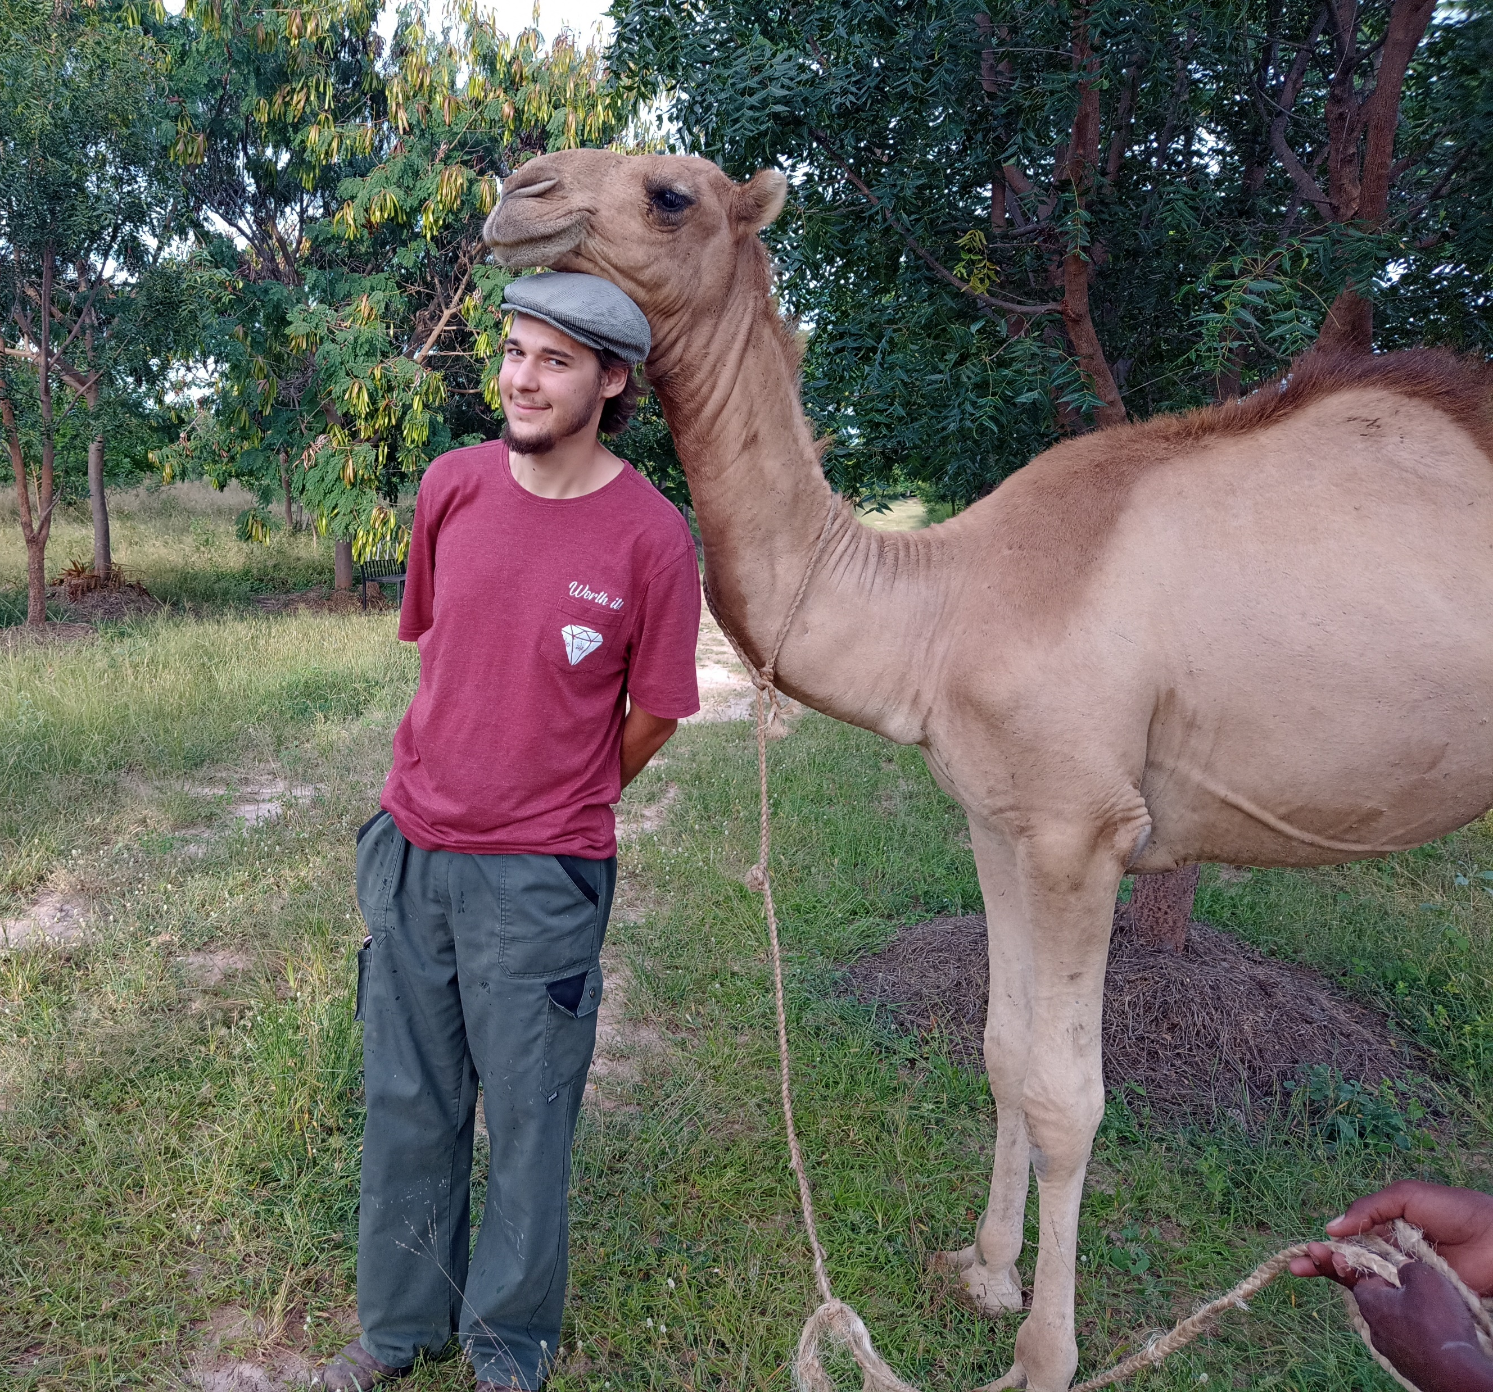
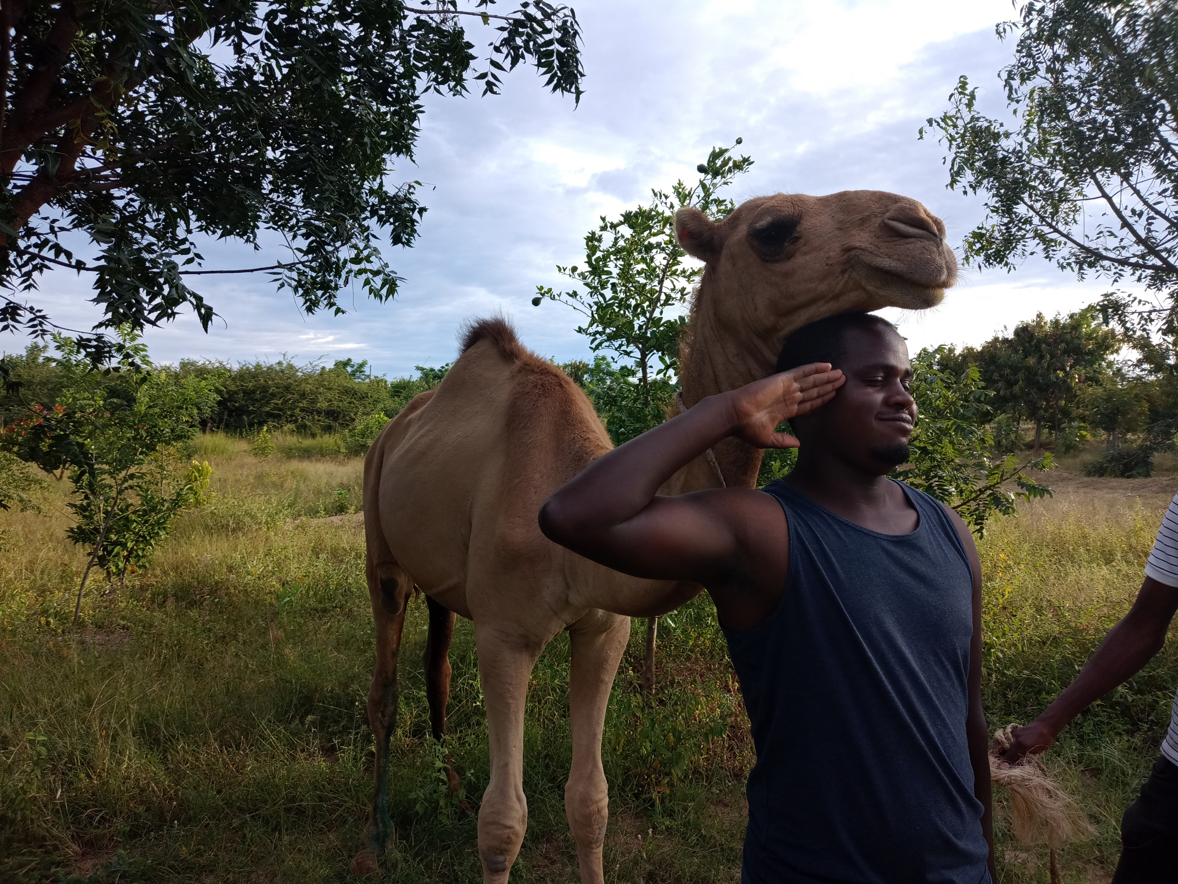
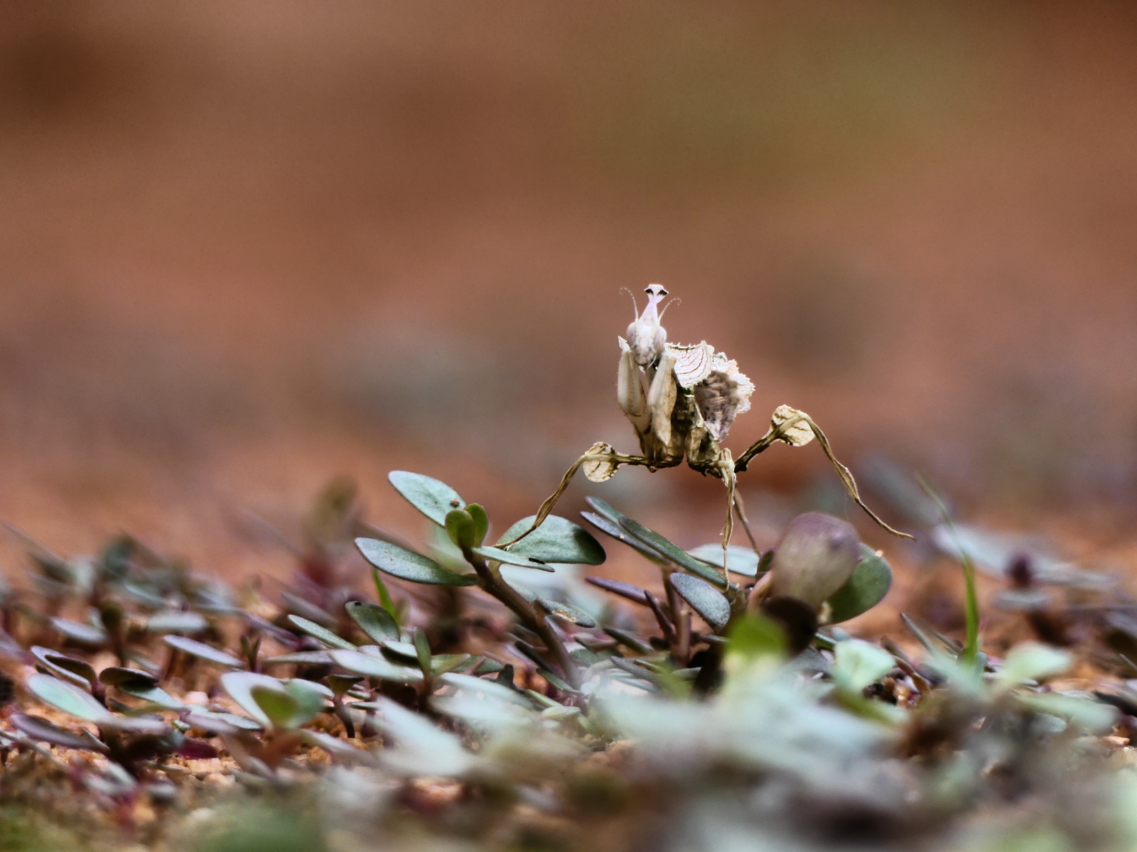
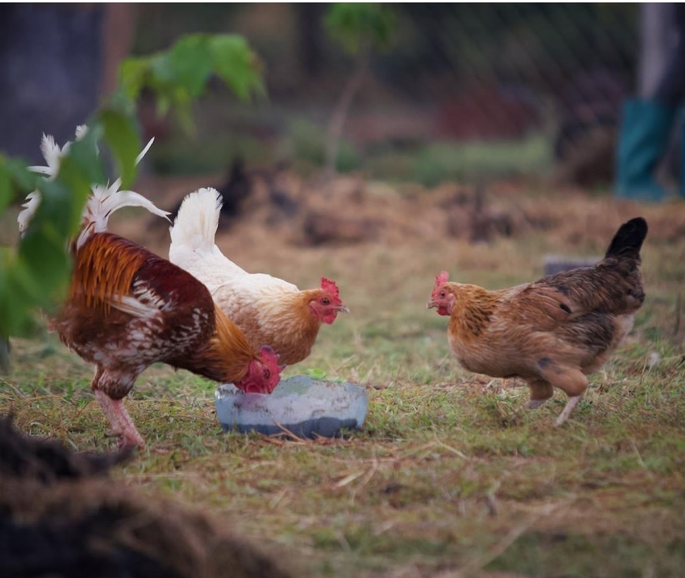

Slide 13
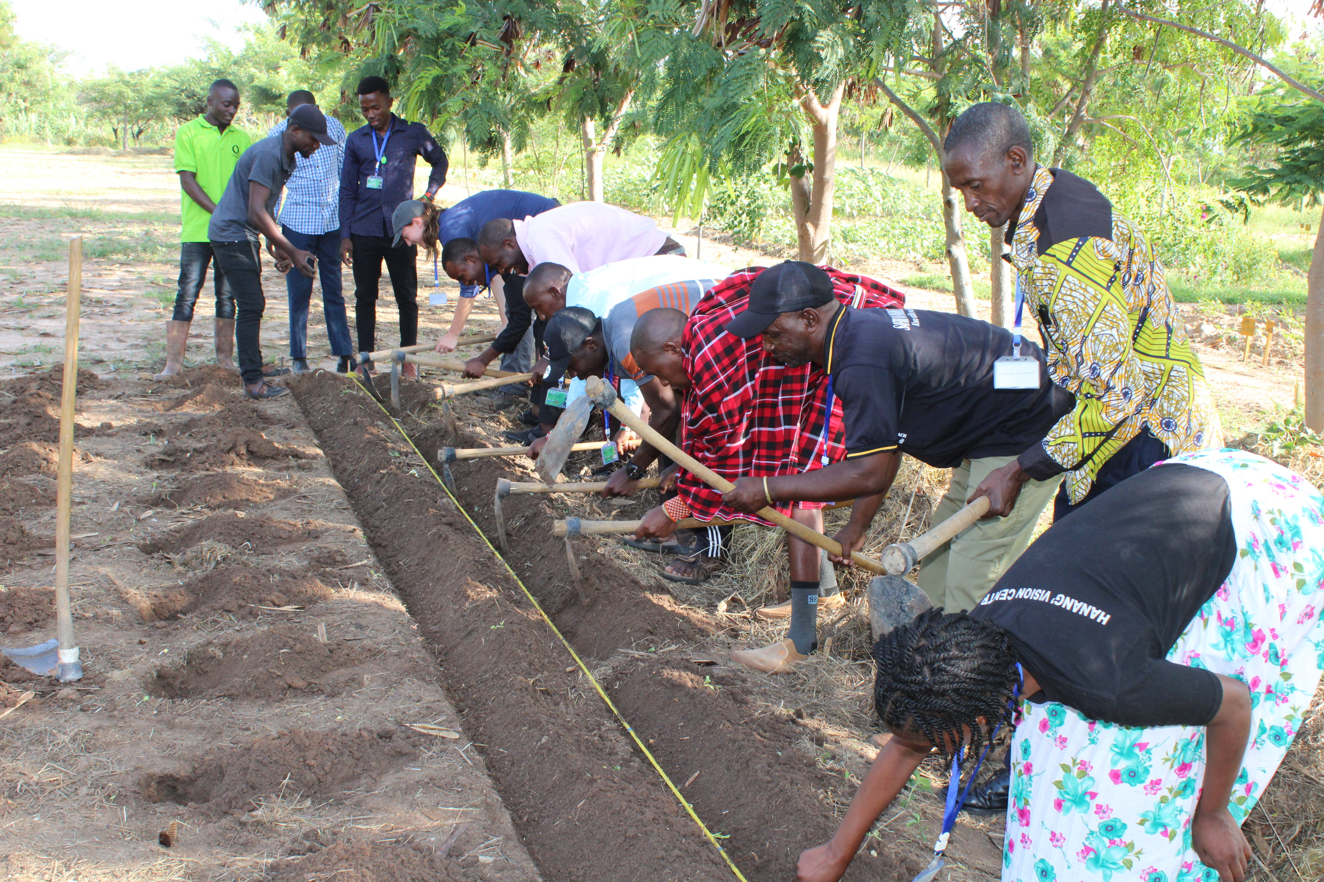

Slide 14
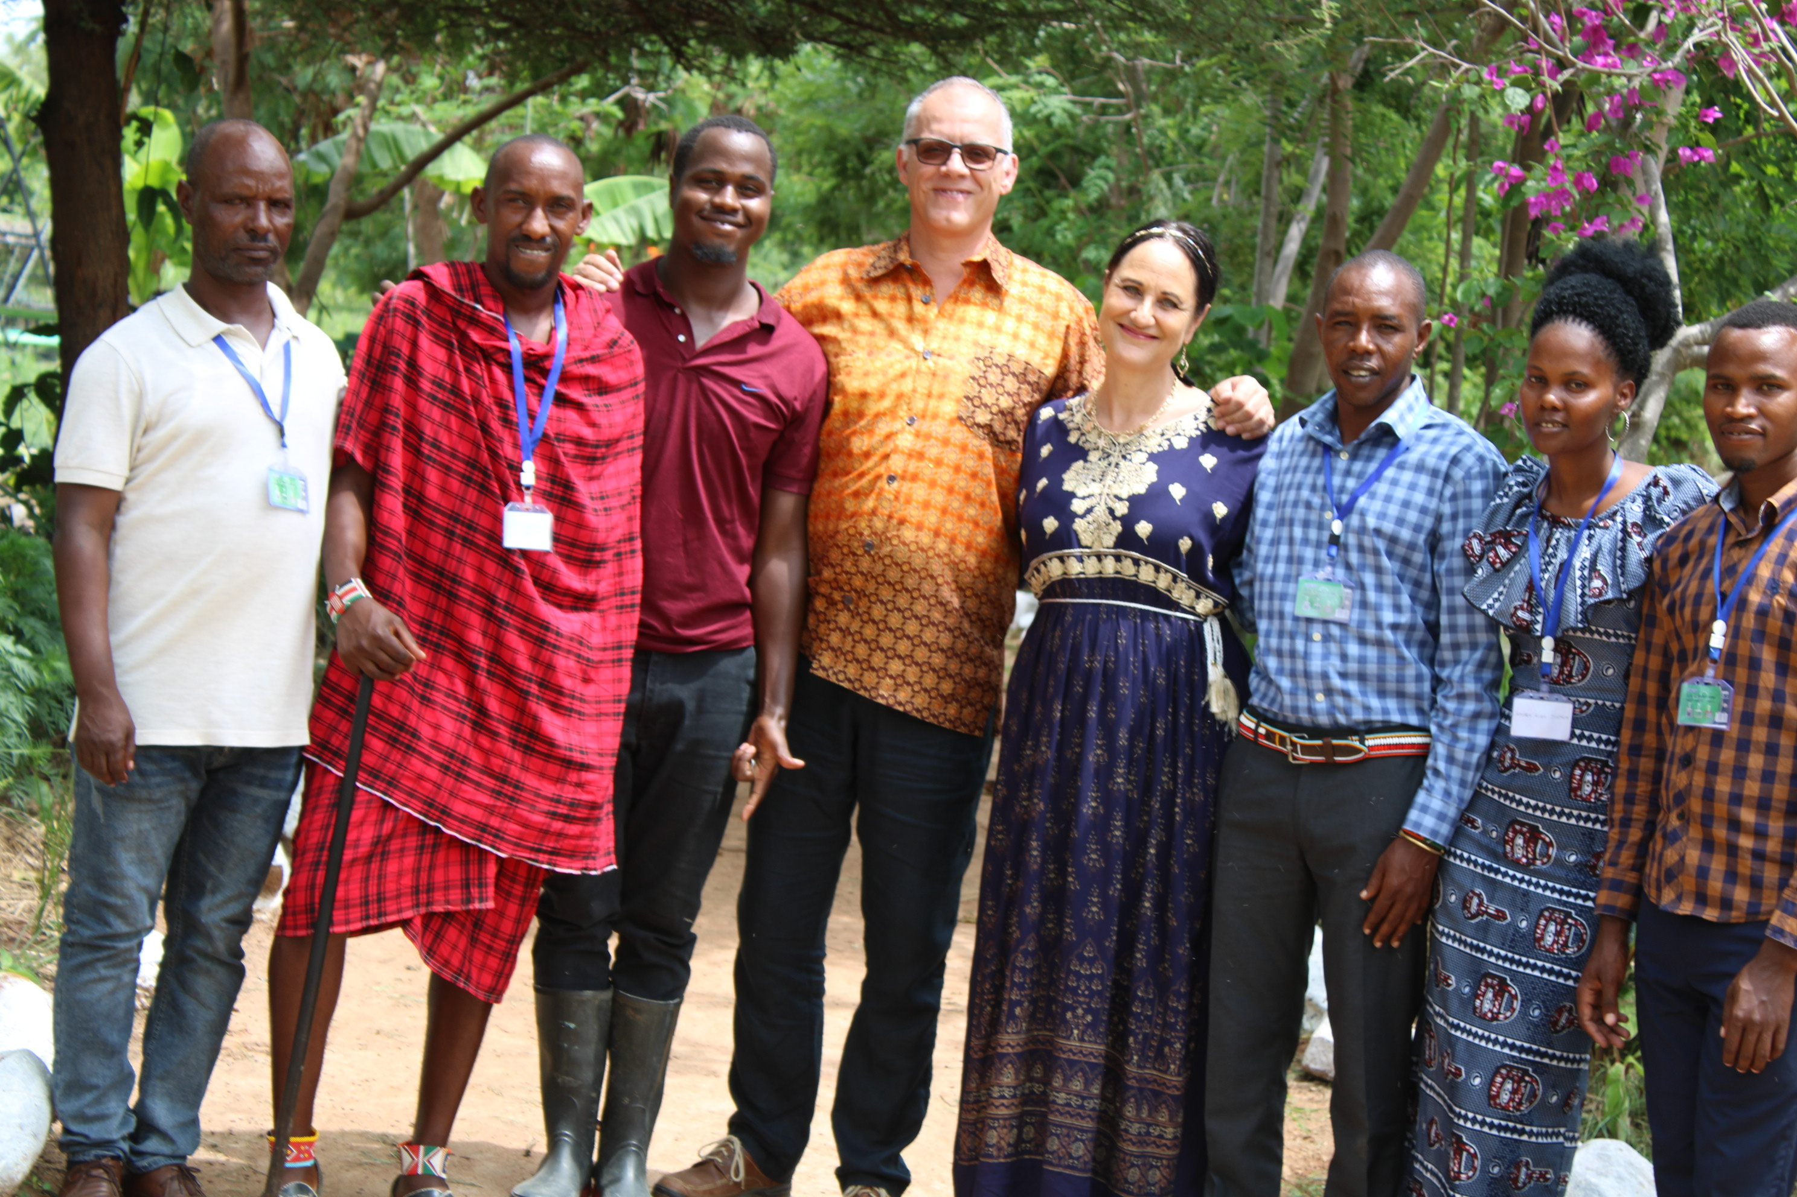

Slide 15
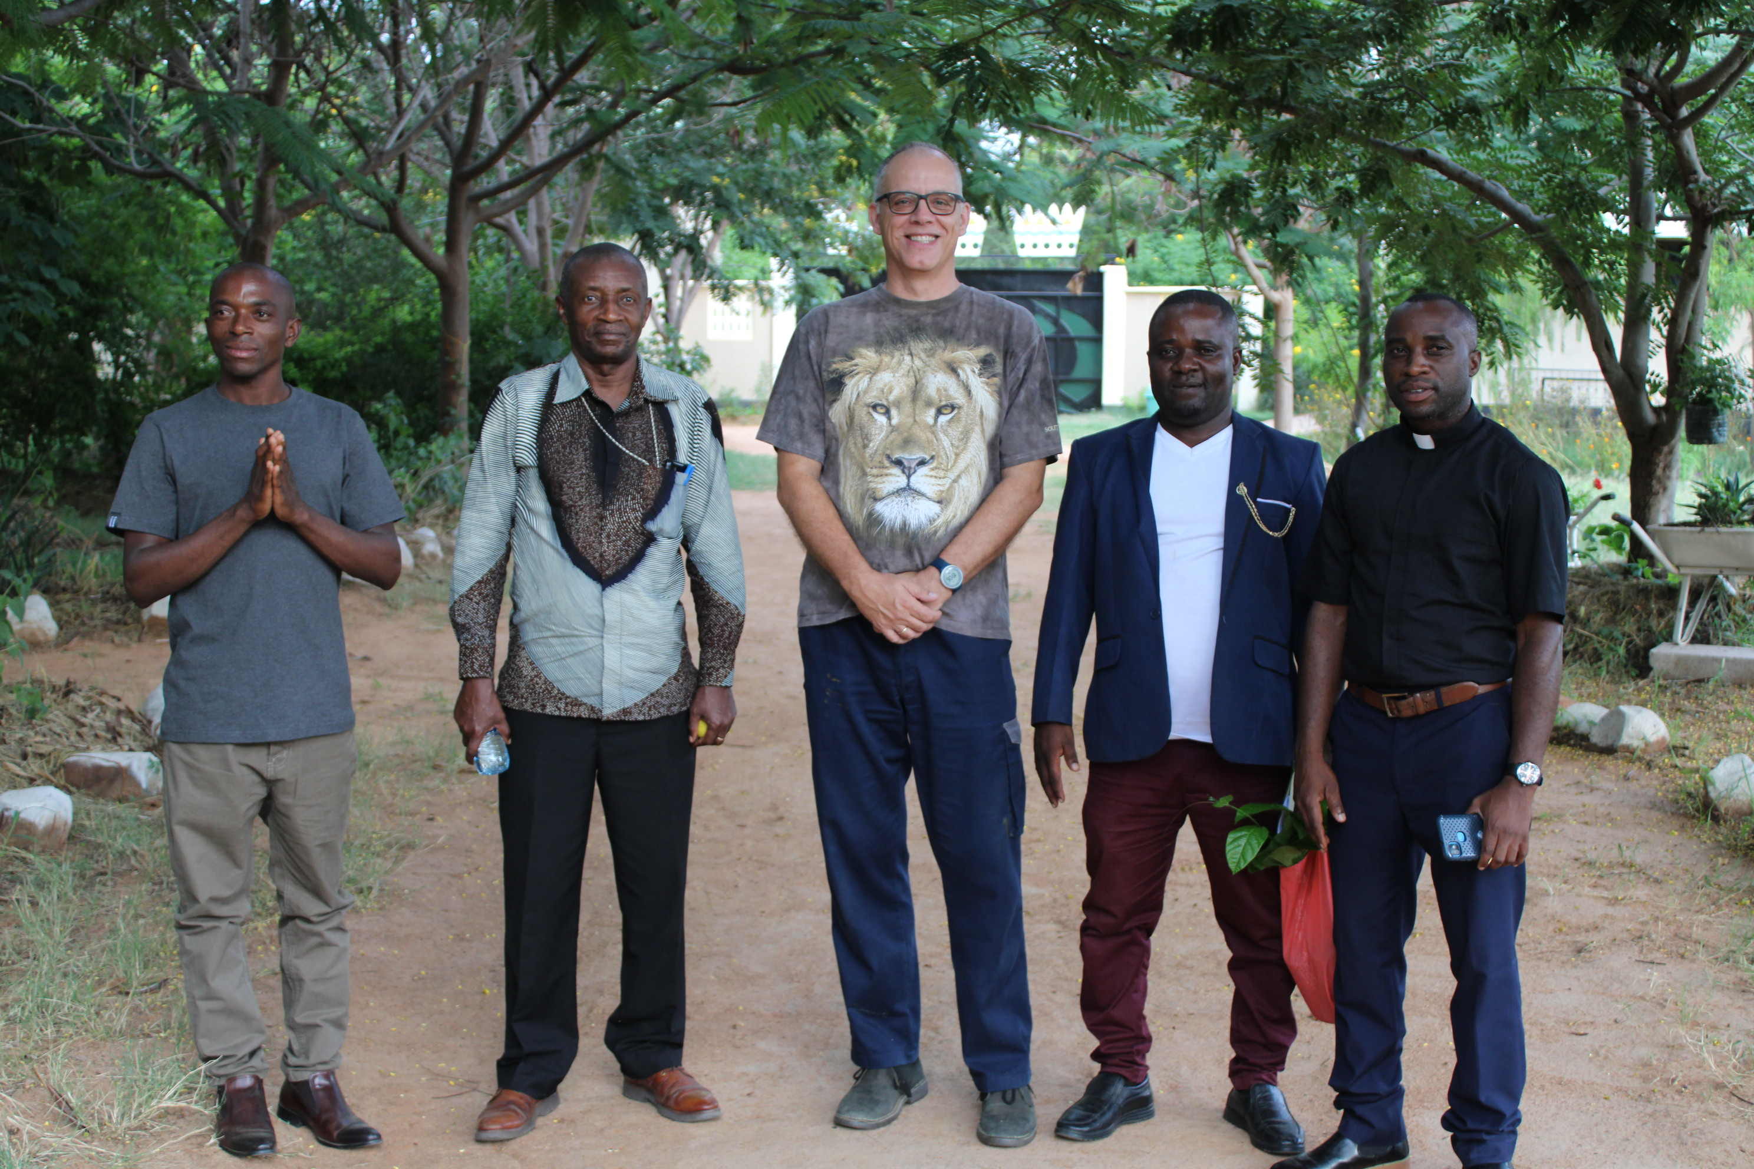

Slide 16
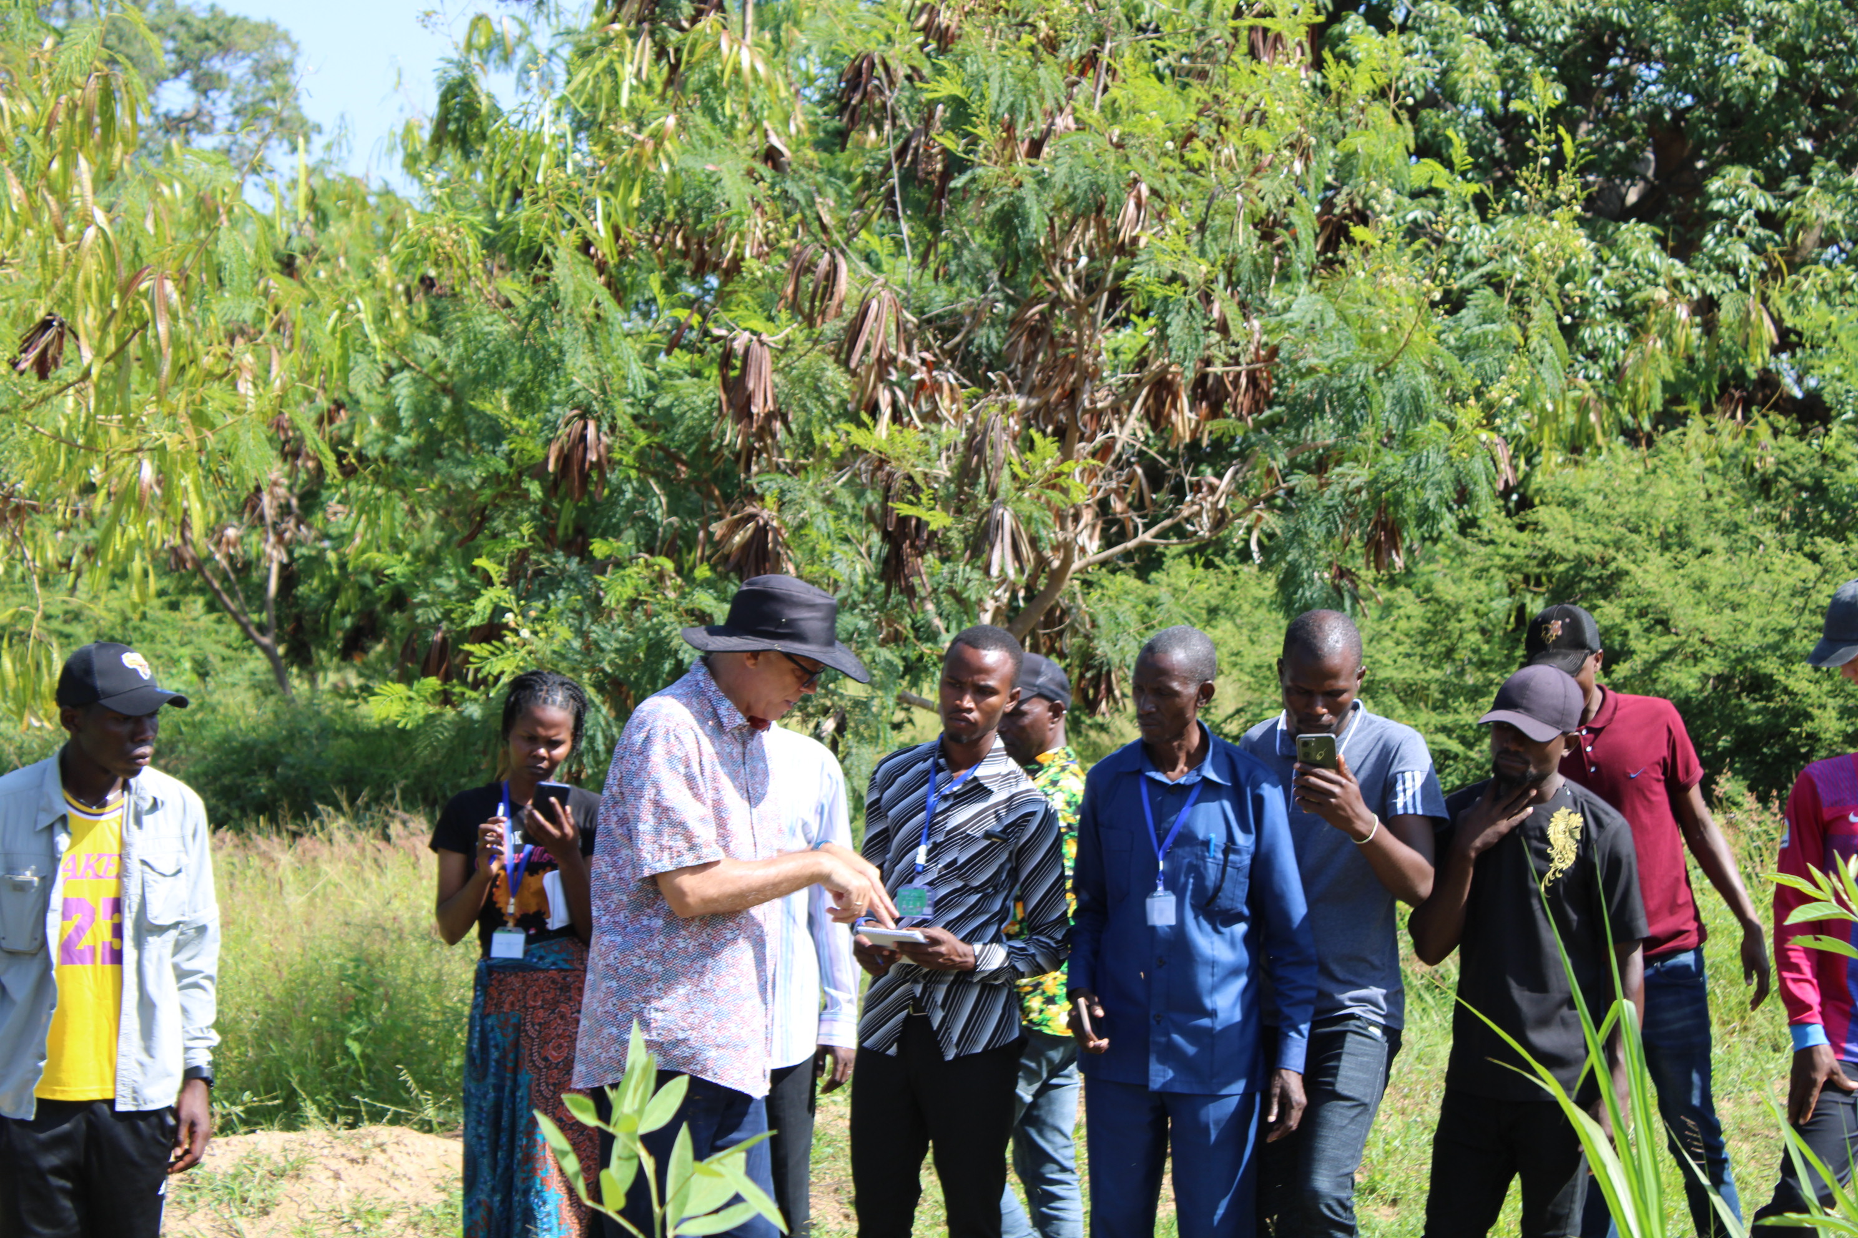

Slide 17
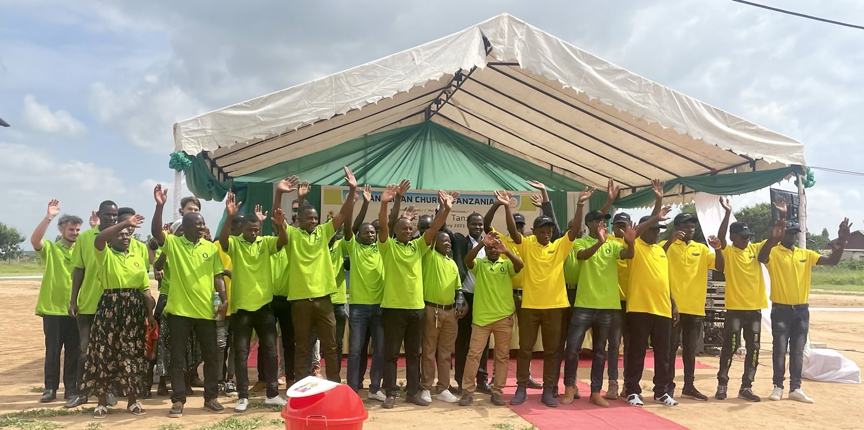

Slide 18
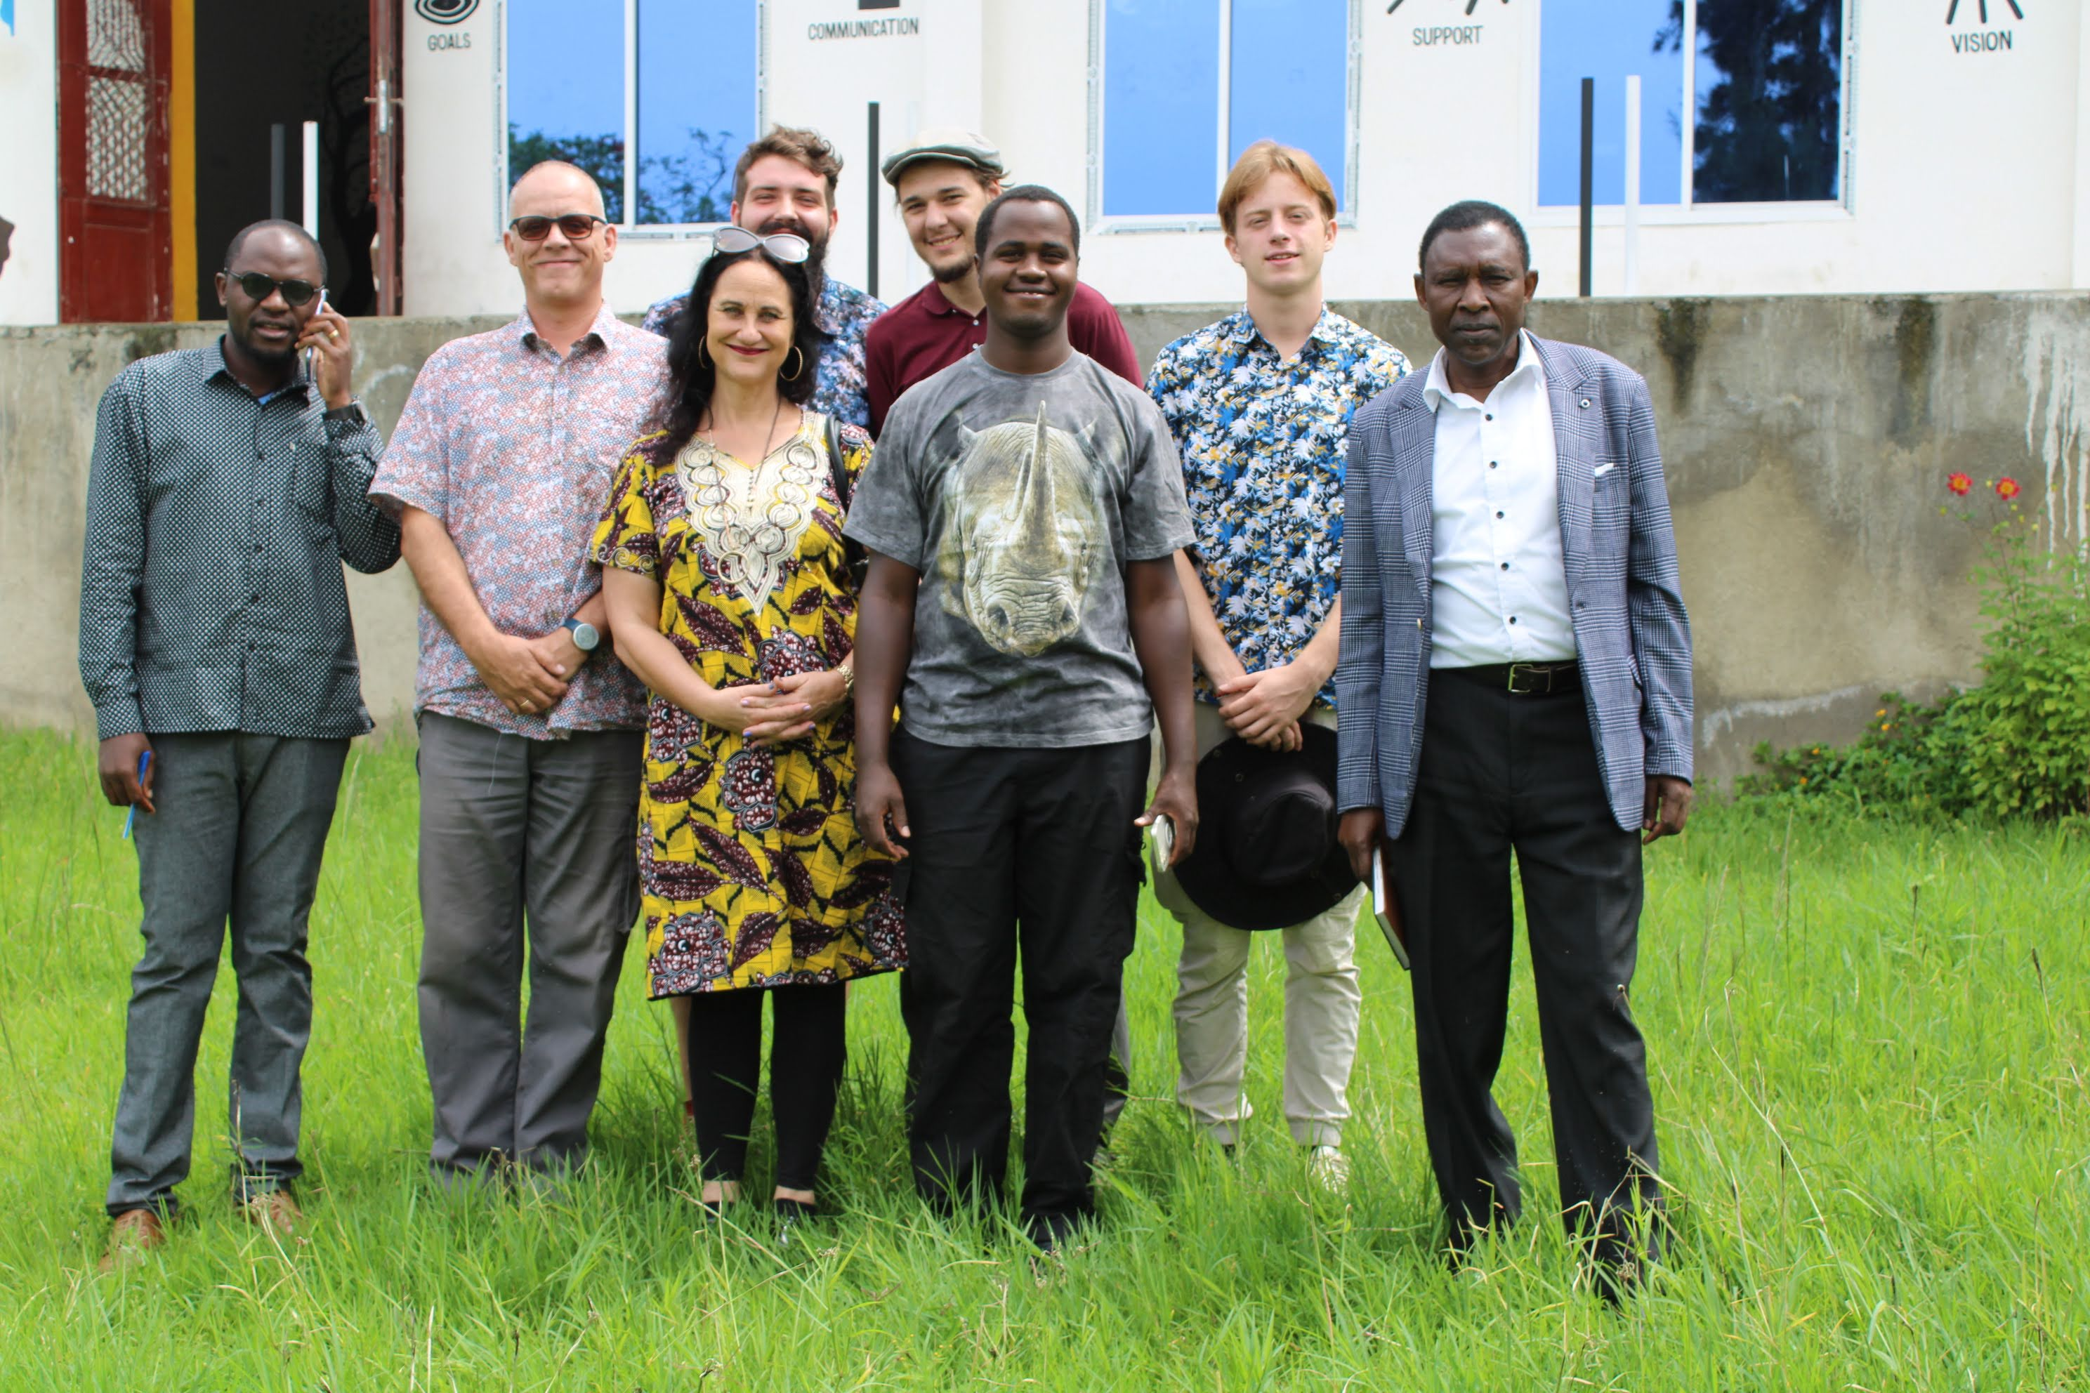

Slide 19
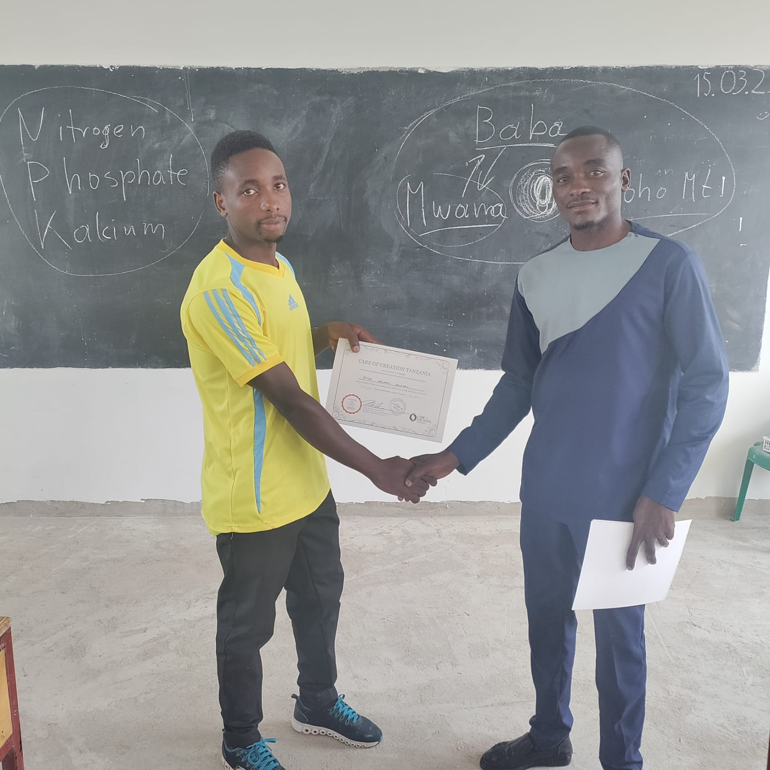

Slide 20
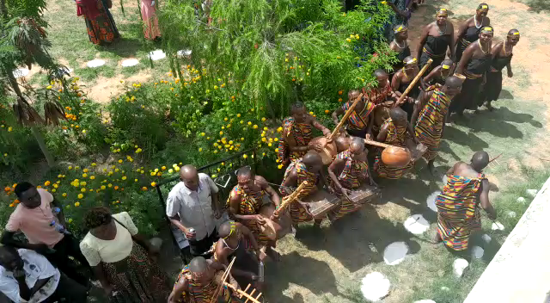

Slide 21
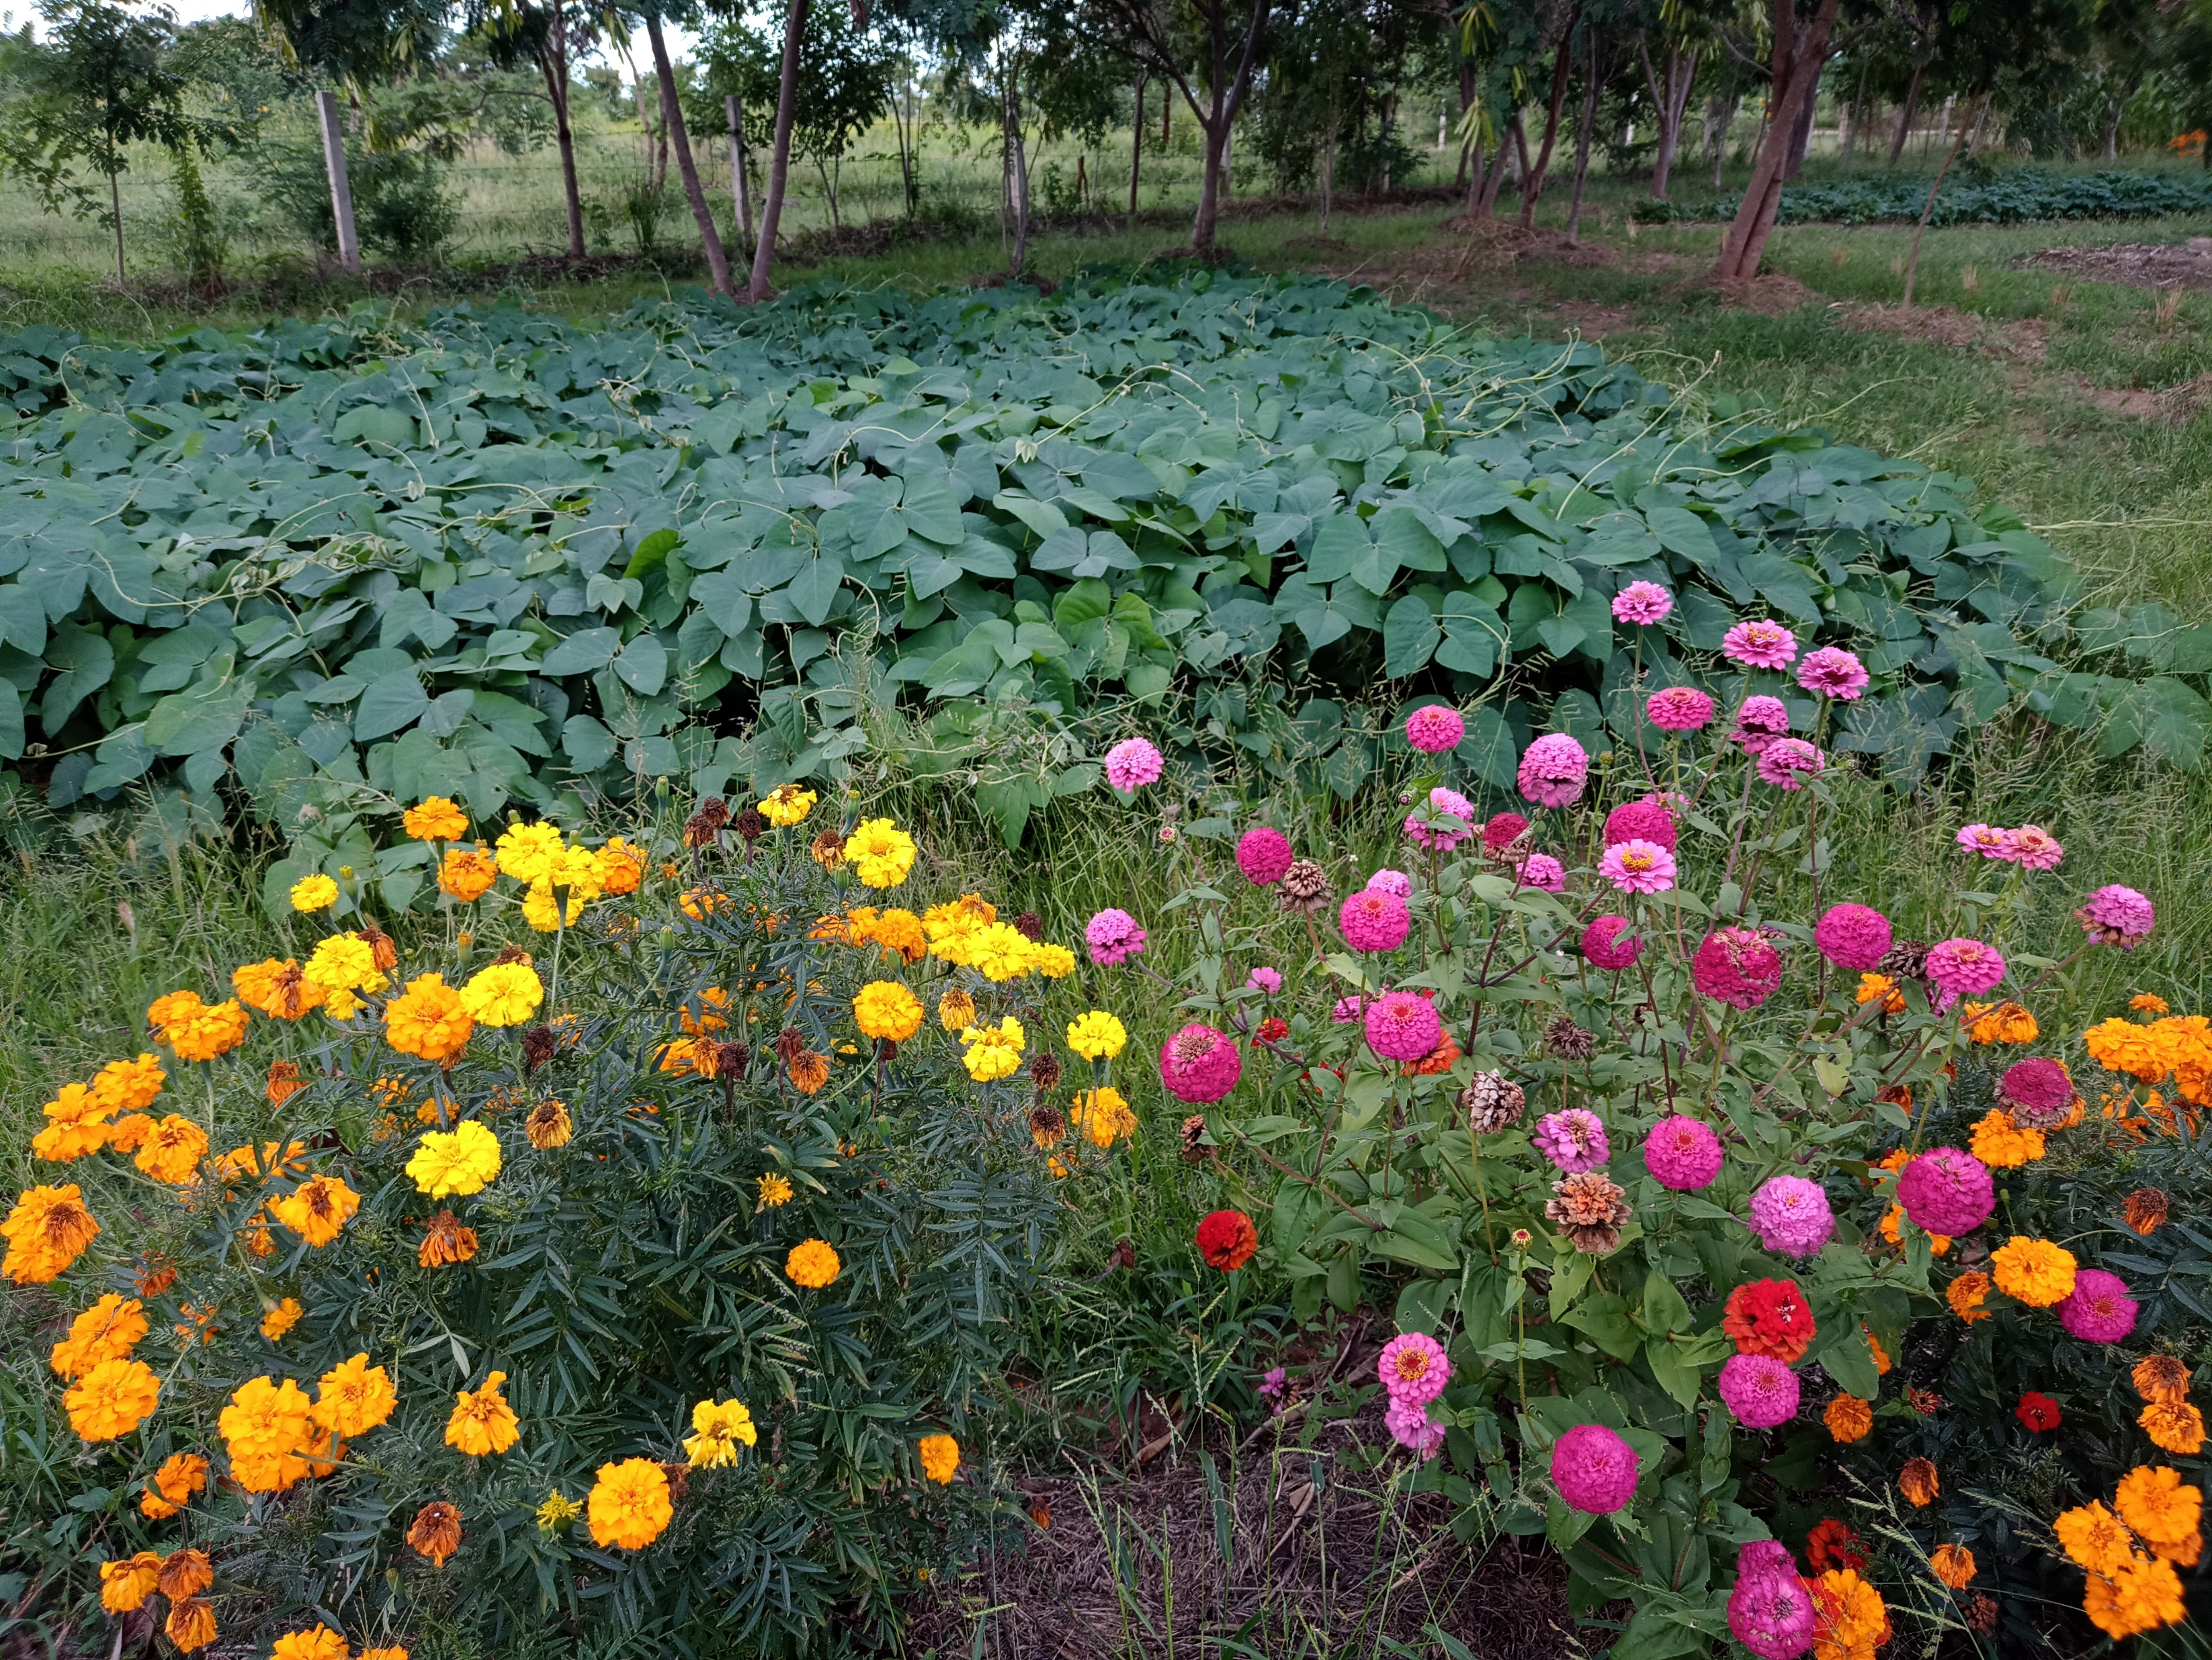
Beten
Geben
Mitmachen

Slide 22
Gebet
Cafehaus (15.000€)
Kuhprojekt (15.000€)
Monatlich 7.500€ Fixausgaben
Coaching Reisen
Jesus Nachfolgen
Geistlich Wachsen
Frucht für die Ewigkeit

Slide 23

Danke vielmals

